Slide 1

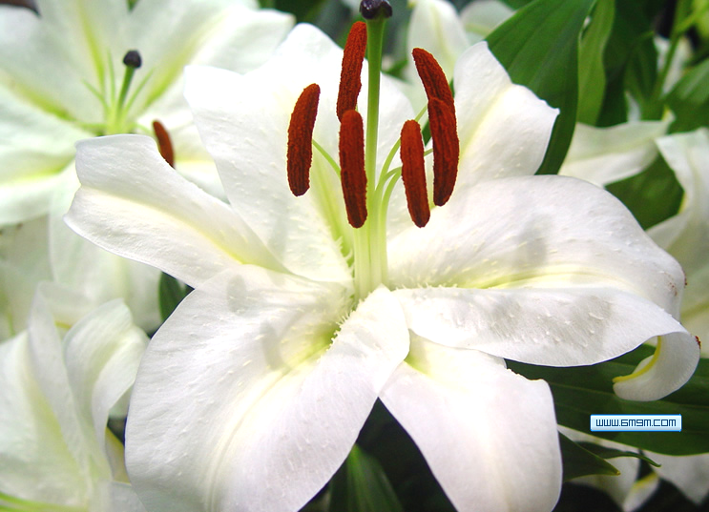

韩语口语
一 册
예비편

Slide 2

目录
1과 이것은 무엇입니까?
2과 이것은 시계입니까?
3과 안녕하십니까?
4과 여기는 어디입니까?
5과 식당에 가십니까?
6과 오늘은 날싸가 어떻습니까?
7과 오늘은 무슨 요일입니까?
8과 내 방은 3층에 있어요.
9과 어제 무엇을 했어요?
10과 어디에서 오셨어요?
11과 거기 김 선생님 댁입니까?
12과 이 사과는 한 개에 얼마입니까?
13과 뭘 드릴까요?
14과 어서 갑시다.
15과 버스를 탑니다.3
16과 내일 저녁에 바쁘세요?
17과 가족이 몇 명이세요?
18과 야구를 좋아하세요?
19과 어제는 내 생일이었습니다.
20과 경주로 여행을 떠났습니다.
21과 옷을 한 벌 사고 싶어요.
22과 주말에 무엇을 할 거에요.?
23과 감기에 걸렸어요.
24과 무엇을 드시겠어요?
25과 나는 일곱 시에 일어납니다.
26과 오늘은 내가 차 값을 낼게요.
27과 겨울 방학에 무엇을 하시겠어요?
28과 책방에 가려고 합니다.
29과 한국 돈으로 바꿔 주세요.
30과 어떤 영화였어요?

Slide 3
1과 이것은 무엇입니까? qq:641895559
발음과 단어
1)발음
이것 [이걷] 저것 [저걷]
이것은 [이거슨] 저것은 [저거슨]
책상 [책쌍]
무엇입니까 [무어심니까] 책사입니다 [책쌍임니다]
의자 [의자]

Slide 4
어휘와 표현
과 课
이것 这，这个
은 添意词尾，表示陈述的主体
무엇 什么
-입니까/입니다 疑问句/陈述句的终结词尾
책상 桌子
저것 那，那个（一般指离听话者和说话者都远的事物）
의자 椅子
발음 发音
문법 语法
창문 窗户
볼펜 圆珠笔
문 门
연필 铅笔

Slide 5
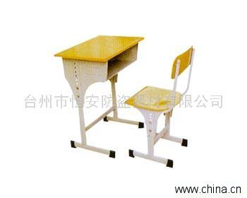

본문
이것은 무엇입니까?
这是什么？
책상입니다.
是桌子。
저것은 무엇입니까?
那是什么？
저것은 의자입니다.
那是椅子。

Slide 6
2과 이것은 시계입니까?
발음과 단어
1. 발음
시계 [시게]
아닙니다 [아님니다]
꽃 [꼳]

Slide 7
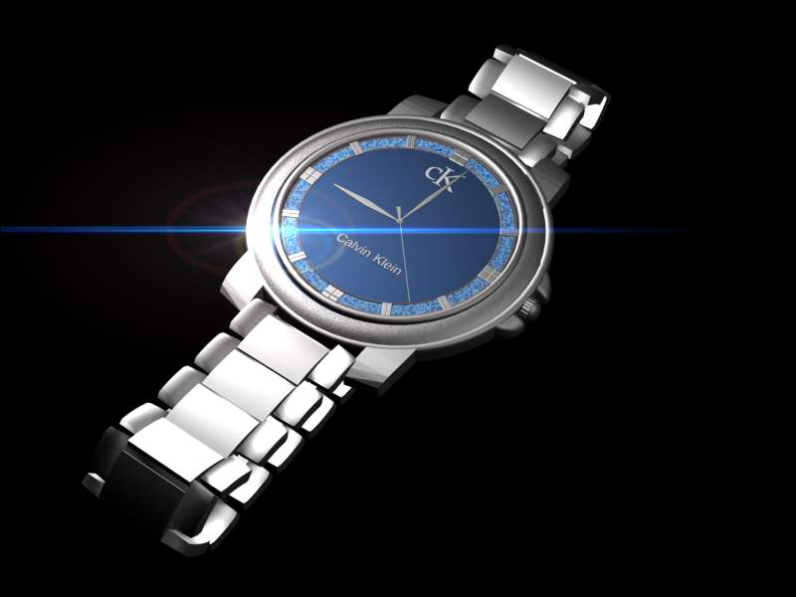
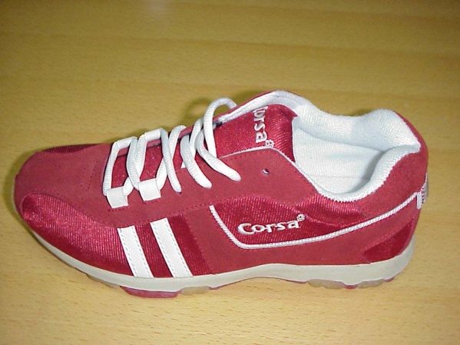
2과 이것은 시계입니까?
어휘와 표현
시계 手表
네 （感）是，是的（回答呼唤或要求时
的敬语）
구두 皮鞋
아니오 不，不是
아닙니다 不，不是（尊敬阶）
가 主格词尾(用于开音节单词后)
그것 那，那个
운동장 运动鞋
꽃 花
이 主格词尾（用于闭音节单词后）
공책 笔记本
나무 树
가방 书包

Slide 8
2) 문법
1) N은 N--입니까?
疑问句式，N是N吗？
이것은 시계입니까?
저것은 운동화입니까?
2) 네, N—입니다.
疑问句的肯定回答。是，是N。
네, 구두입니다.
네, 운동화입니다.
3) 아니오, N이/가 아닙니다.
疑问句的否定回答。不是，不是N。
아니오, 시계가 아닙니다.
아니오, 문이 아닙니다.
4) 이것은 N—입니까?
疑问句式。这是N吗？
네, (그것은) N-입니다.
아니오, (그것은) N이/가 아닙니다.

Slide 9
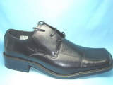

3) 본문
이것은 시계입니까?
这是手表吗？
네, 시계입니다.
是，是手表。
이것은 구두입니까?
这是皮鞋吗？
아니오, 구두가 아닙니다.
不，不是皮鞋。
그것은 운동화입니다.
那是运动鞋。

Slide 10
3과 안녕하십니까?
발음과 단어
(1)발음
안녕하십니까 [안녕하심니까]
반갑습니다 [반갑씀니다]
한국어 [한구거]
http://78829.taobao.com

Slide 11
어휘와 표현
안녕하십니까 你好
제 我，我的
이름 名字
반갑습니다 很高兴（见到你）
씨 氏 예: 영숙 씨, 김영숙 씨
저 我（谦称）
는 添意词尾，表示陈述的主体，用在开音节单词后。
영국 英国
사람 人 예: 한국 사람, 일본 사람, 중국 사람, 영국 사람, 미국 사람
한국어 韩国语
를 宾格词尾（用于开音节单词后）
공부합니다. 学习
한국 韩国
을 宾格词尾（用于闭音节单词后）
밥 饭
먹다 吃
어휘 单词，词汇
표현 表现
일본어 日语
중국 中国
중국어 汉语
영어 英国
미국 美国
선생님 先生，老师，医生

Slide 12
문법
N은/는 N—입니다.
陈述句式。N是N。
저는 김영숙입니다.
저는 한국 사람입니다.
윌슨은 영국 사람입니다.

Slide 13
제 N
我的……
제 이름은 김영숙입니다.
이것은 제 책입니다.
그것은 제 운동화가 아닙니다.

Slide 14
N은/는 N을/를 V-ㅂ니다.
主语N 做某种动作，其中的动词为他动词，有直接的宾语
저는 한국어를 공부합니다.
윌슨은 일본어를 공부합니다.
N은/는 N을/를 V-습니다.
일슨은 밥을 먹습니다.

Slide 15
본문
안녕하십니까?
你好
제 이름은 김영숙입니다.
我的名字是金英淑。
네, 반갑습니다, 영숙 씨.
很高兴见到你，英淑
저는 윌슨입니다.
我是维尔森。
저는 영국 사람입니다.
我是英国人。
저는 한국어를 공부합니다.
我学习韩国语。

Slide 16
4과 여기는 어디입니까?
발음과 단어
발음
대학교 [대하꾜]
학생 [학쌩]
외국 학생 [웨구칵쌩]
읽습니다 [익씀니다]

Slide 17
어휘와 표현
여기 这，这里
어디 哪里
서울대학교 汉城大学
우리 我们
외국 外国
학생 学生 예: 외국 학생, 한국 학새, 미국 학생, 영국 학생
에서 表示处所的格词尾
배웁니다 学习
하십니까 做……吗？
--시— 表示尊敬
나/저 我
예: 나는 서울대학교에서 한국어를 배웁니다.
저는 외국 학생입니다.
가르칩니다 教
서울 汉城
교실 教室
대학교 大学
읽습니다 读
읽으십니까 读吗？
학교 学校
집 家

Slide 18
문법
1)
여기는 N—입니다.
陈述句式。这里是N。
여기는 한국입니다.
여기는 서울입니다.
*여기는 N—입니까?
疑问句式。这里是N吗？
여기는 서울입니까?
--네, 여기는 서울입니다.
여기는 서울대학교입니까?
--네, 서울대학교이버니다.

Slide 19
2)
문법
여기는 어디입니까?
疑问句式。这里是哪里？
여기는 어디입니까?
--여기는 서울대학교입니다.
여기는 어디입니까?
--교실입니다.

Slide 20
3)
문법
N은/는 N에서 N을/를 V—ㅂ니다/습니다.
主语N(人)在N地方做某种动作。
--에서 用在表示场所的名词后，表示动作进行的场所。相当于汉语的“在（某处）”。
우리는 서울대학교에서 한국어를 배웁니다.
나는 대학교에서 영어를 가르칩니다.
윌슨 씨는 서울에서 한국어를 공부합니다.
영숙 씨는 교실에서 책을 읽습니다.

Slide 21
4)
문법
N은/는 무엇을 V-ㅂ니까/습니까?
疑问句式，询问主语做了何种动作。
영숙 씨는 무엇을 배웁니까?
철수는 무엇을 공부합니까?
윌슨 씨는 무엇을 읽습니까?

Slide 22
5)
문법
V—으시—ㅂ니까?
--（으）시 当代表句子的主体的人比说话者年纪大或者是其上级、长辈时，在词干与词尾中间加主体尊敬词尾（으）시，表示尊敬。
主体尊敬词尾（으）시与正规的陈述式终结词尾连用时，为—(으)십니다或--(으)셨습니다。
与非正式的陈述式终结词尾连用时，为--(으)세요或.–(으)셨어요.

Slide 23
5)
문법
김 선생님은 무엇을 하십니까?
--나는 영어를 가르칩니다.
윌슨 씨는 한국어를 배우십니까?
--네, 저는 한국어를 배웁니다.
V—으시—ㅂ니까?
무엇을 읽으십니까?
--한국어책을 읽습니다.

Slide 24
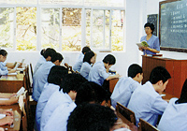
본문
여기는 어디입니까?
这是那里？
여기는 서울대학교입니다.
这是汉城大学。
우리는 외국 학생입니다.
我们是外国学生。
우리는 서울대학교에서 한국어를 배웁니다.
我们在汉城大学学习韩国语。
선생님은 무엇을 하십니까?
先生/老师您是干什么的？
나는 한국어를 가르칩니다.
我教韩国语。

Slide 25
5과 식당에 가십니까?
발음과 단어
1) 발음
않습니다 [안씀니다]
같이 [가치]

Slide 26
어휘와 표현
식당 餐厅
에 表示趋向
갑니다. 去
가십니까 去
--지 表示否定
않습니다. 不
도서관 图书馆
도 也
같이 一起
옵니다 来
혼자 独自
시장 市场
다방 茶馆
대답하세요 请回答
영숙이는 철수는
영숙이도 철수도

Slide 27
문법
1) N은/는 N에 갑니다/갑니까?
N 去N。/ N 去N吗？
--에 가다 惯用型，接在表示场所的名词后，表示“去某处”。
저는 학교에 갑니다.
철수는 도서관에 갑니다.
영숙 씨는 식다에 갑니까?
김 선생님은 영국에 가십니까?
선생님은 학교에 가십니다.
*N은/는 N에 옵니다/옵니까?
N从N来。/N从N来吗？
윌슨 씨는 한국에 옵니다.
영숙 씨는 도서관에 옵니까?

Slide 28
문법
2) N은/는 V—지 않습니다.
否定句式。N没有做某种动作
--지 않다 在谓词词干后加“--지 않다”，构成否定句式。
우리는 도서관에 가지 않습니다.
영숙 씨는 일본에 가지 않습니다.
윌슨 씨는 일본어를 배우지 않습니다.
우리는 영어를 공부하지 않습니다.

Slide 29
문법
3) N도
N也……
--도 助词，表示包含关系，相当于汉语的“也，还”。
윌슨 씨는 영어를 가르칩니다. 저도 영어를 가르칩니다.
우리는 학교에 갑니다. 철수도 학교에 갑니다.

Slide 30
문법
4) 같이 副词,一起
철수 씨도 같이 도서관에 갑니다.
우리는 같이 공부합니다.
윌슨 씨도 같이 배웁니까?
혼자 独自，一个人
나는 혼자 공부합니까?
집에 혼자 갑니까?
--네 , 혼자 갑니다.

Slide 31
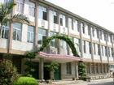
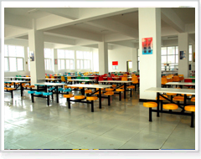
본문
윌슨 씨, 어디에 가십니까?
维尔森，你去哪里？
저는 학교에 갑니다.
我去学校。
영숙 씨는 식당에 가십니까?
英淑你去餐厅吗？
아니오, 식다에 가지 않습니다.
不，我不去餐厅。
저는 도서관에 갑니다.
我去图书馆。
철수 씨도 같이 도서관에 갑니다.
哲洙也一起去图书馆。
우리는 도서관에서 책을 읽습니다.
我们在图书馆里读书。

Slide 32
6과 오늘은 날싸가 어떻습니까?
발음과 단어
1) 발음
어떻습니까 [어떠씀니까]
좋습니다 [조씀니다]
따뜻합니다 [따뜨탐니다]

Slide 33
어휘와 표현
오늘 今天
날씨 天气
어떻다 怎么，怎么样
좋다 好
덥다 热
춥다 冷
따뜻하다 温暖，暖和
요즈음 最近，现在
나쁘다 坏
비 雨
눈 雪
잘 好
맞다 对
그림 图，图画
고르다 选，挑选

Slide 34
문법
1)N 이/가 A—ㅂ니다/습니다.
이/가：主格助词，用于名词或者代词后，使其前面的名词或代词成为主语。开音节后用“가”，闭音节后用“이”。在一般对话中，当主语为第三人称并第一次被提及时，或者对“누구, 무엇, 어디, 언제, 어느” 等疑问词为主语的问句进行回答时，使用“이/가”。
날씨가 따뜻합니다.
도서관이 좋습니다.
교실이 덥습니다.
오늘은 날씨가 나쁩니다.

Slide 35
문법
2)N 이/가 A---ㅂ니까/습니까?
날씨가 따뜻합니까?
날씨가 춥습니까?
이것이 좋습니까?

Slide 36
문법
3) N 이/가 A---지 않습니다.
날씨가 따뜻하지 않습니다.
날씨가 덥지 않습니다.
가방이 좋지 않습니다.

Slide 37
문법
4) N 이/가 어떻습니까?
날씨가 어떻습니까?
책이 어떻습니까?

Slide 38
문법
5) (N은/는) N 이/가 A---ㅂ니다/습니다.
은/는：补助词尾，接在名词或者代词后面，使其成为句子的主题。在向别人介绍，说明自己和他人、他物时用“은/는”。
区别于이/가： 当再一次提到在谈话中已提及的对象，并将其做主语时用“은/는”。
오늘은 날씨가 좋습니다.
오늘은 날씨가 덥습니다.
오늘은 날씨가 춥습니까?
오늘은 날씨가 좋지 않습니다.

Slide 39
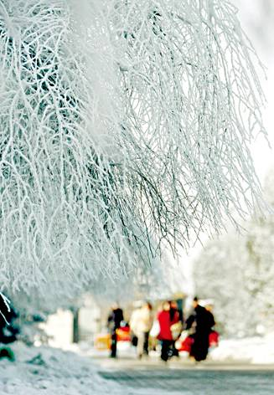
본문
오늘은 날씨가 어떻습니까?
今天天气怎么样？
날씨가 좋습니다.
天气好。
덥습니까?
热吗？
아니오. 덥지 않습니다.
不，不热。
춥습니까?
冷吗？
아니오. 춥지 않습니다. 오늘은 따뜻합니다.
不，不冷。今天很暖和。
일본은 요즈음 날씨가 어떻습니까?
日本最近的天气怎么样？

Slide 40

7과 오늘은 무슨 요일입니까?
발음과 단어
1) 발음
무슨 요일 [무슨 뇨일]
월요일 [워료일]
일요일 [이료일]
쉽니다 [쉽니다]

Slide 41
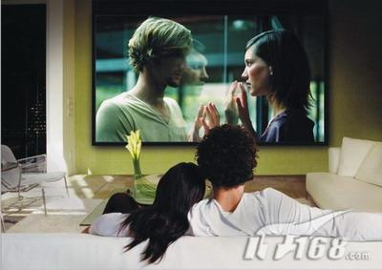
어휘와 표현
무슨 什么，
요일 星期
목요일 星期四
내일 明天
토요일 星期六
와/과 和
일요일 星期日
주말 周末
쉬다 休息
텔레비전 电视
보다 看
--고 表示并列的连接词尾
월요일 星期一
화요일 星期二
수요일 星期三
금요일 星期五
장미 玫瑰
공원 公园
친구 朋友
영화 电影
수첩 手册
쓰다 写
연결하다 连接
틀리다 错，错误

Slide 42
문법
1) N은/는 무슨 N—입니까?
무슨：于名词前，限定中心语，在询问被限定名词的种类或者属性时使用。
오늘은 무슨 요일입니까?
--오늘은 화요일입니다.
이것은 무슨 책입니까?
--그것은 한국어책입니다.

Slide 43
문법
2) N에
에：主词，与表示时间的名词连用，表示时间，但通常不和“어제, 오늘, 내일, 지금” 等词共同使用。
우리는 수요일에 도서관에 갑니다.
나는 토요일에 학교에 가지 않습니다.
N에도
철수는 일요일에도 학교에 갑니다.
영희는 주말에도 도서관에서 공부합니다.
N에는
주말에는 집에서 쉽니다.
금요일에는 학교에서 공부합니다.

Slide 44
문법
3) N와/과 N
连接两个名词的助词，相当与汉语的“……和……”，开音节后用“와”，闭音节后用“과”。
금요일과 토요일에는 학교에 갑니다.
나는 영어와 한국어를 가르칩니다.

Slide 45
문법
4) S—고S
连接词尾，用于动词、形容词词干后，连接两个句子，表示并列关系，相当于汉语的“还”，“即……又……”。
오늘은 날씨가 나쁘고 춥습니다.
나는 도서관에 가고 윌슨 씨는 식다에 갑니다.
나는 한국어를 배우고 영어를 가르칩니다.

Slide 46

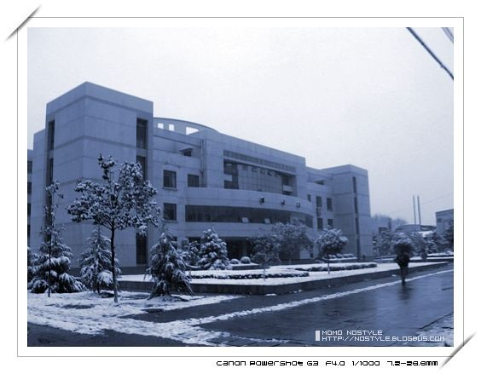
본문
토요일과 일요일에도 학교에 가십니까?
星期六和星期日也去学校吗？
아니오, 주말에는 집에서 쉽니다.
不，周末在家休息。
텔레비전을 보고, 책을 읽습니다.
看电视，看书。
오늘은 무슨 요일입니까?
今天是星期几？
오늘은 목요일입니다.
今天是星期四。
내일은 무엇을 하십니까?
明天干什么？
학교에 갑니다.
去学校。

Slide 47
8과 내 방은 3층에 있어요.
발음과 단어
1) 발음
옆 [엽]
옆에는 [여페는]
없어요 [업써요]
위 [위]

Slide 48
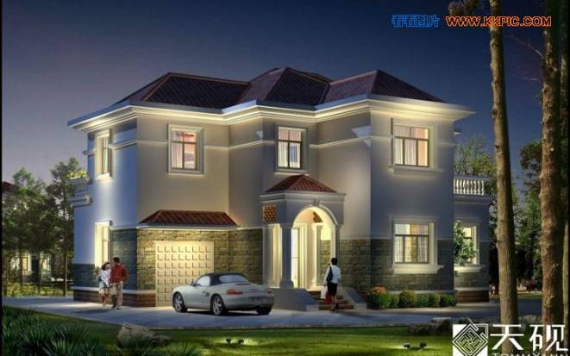
어휘와 표현
어휘와 표현
내 我，我的
예: 내 방은 2층에 있어요.
내 바지는 침대 위에 있습니다.
방 房间
층 层，楼
예: 일층, 이층, 삼층, 사층, 오층, 육층, 칠층, 팔층
있다 有
--아요/어요 陈述式终结词尾
침대 床
옆 旁边
예: 책상 옆에 텔레비전이 있습니다.
냉장고 电冰箱
없다 没有
아래층 楼下，下楼
예: 위층
바지 裤子
위 上面
예: 침대 위에 모자가 있어요.
몇 几，几个
일하다 工作
아래 下面
예: 나무 아래에 무엇이 있습니까?
앞 前面
예: 학교 앞에 공원이 있어요?
모자 帽子
일 一 이 二 삼 三 사 四
오 五 육 六 칠 七 팔 八

Slide 49
문법
1) N은/는 N에 있어요.
用于表示场所或位置的名词后，表示事物存在的场所或位置。
내 방은 3층에 있어요.
냉장고는 아래층에 있어요.
교실은 몇 층에 있어요?
N은/는 N이/가 있어요.
3층에는 내 방이 있어요.
아래층에는 냉장고가 있어요.

Slide 50
문법
2)V/A –아요.
用于动词、形容词词干后，表示尊敬语气的终结词尾。 在非正式场合和日常生活中多用。
词干以“ㅏ,ㅗ ”结尾的后用–아요.
좋다 좋습니다. 좋아요.
오다 옵니다. 와요
가다 갑니다. 가요
V/A—어요.
词干以“ㅏ,ㅗ ”以外的音节结尾的用어요。
있다 있습니다. 있어요
쉬다 쉽니다. 쉬어요.
공부하다 공부합니다 공부해요
따뜻하다 따뜻합니다. 따뜻해요
일하다 일합니다. 일해요

Slide 51
문법
3) N은/는 N에 없어요.
用于表示场所或位置的名词后，表示事物不存在于某一场所或位置
냉장고는 내 방에 없어요.
책상은 방에 없어요.
N은/는 N이/가 없어요.
내 방에는 냉장고가 없어요.
교실에는 텔레비전이 없어요.

Slide 52
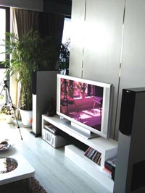
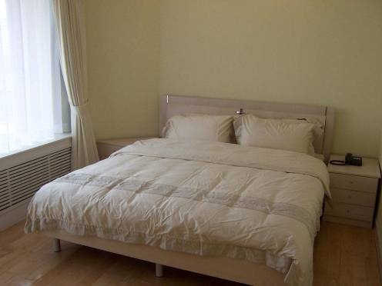

본문
내 방은 3층에 있어요.
我的房间在3楼。
내 방에는 책상과 침대가 있어요.
我的房间里有书桌和床。
침대 옆에는 무엇이 있어요?
床旁边有什么？
침대 옆에는 텔레비전이 있어요.
床的旁边有电视。
냉장고도 있어요?
也有电冰箱吗？
아니오, 냉장고는 없어요.
不，没有电冰箱。
냉장고는 아래층에 있어요.
电冰箱在楼下。

Slide 53
9과 어제 무엇을 했어요?
발음과 단어
1) 발음
좋았어요 [조아써요]

Slide 54
어휘와 표현
어제 昨天
시내 市里
만나다 见面
그리고 而且，又。连接两个句子的连接副词，表示顺接关系。
차 茶
마시다 喝
--았/었— 过去时制词尾
극장 剧场
편지 信
음악 音乐
아주 非常
공부 学习
커피 咖啡
물 水
재미있다 有趣
운동하다 运动
주스 果汁

Slide 55

문법
1) --았/었—：用于谓词词干与词尾之间，表示过去时制。与表示陈述形的词尾连用则为았/었습니다/어요。
词干以“ㅏ, ㅗ” 结尾时，其过去时制为“았어요/았습니다”，其他情况为“었어요/었습니다”。以“하다”结尾的谓词采取“했어요/했습니다”的形式。

Slide 56
문법
* V/A—았어요/았습니다.
영화를 보았어요. 영화를 보았습니다.
음악이 좋았어요. 음악이 좋았습니다.
차를 마시지 않았어요. 차를 마시지 않았습니다.
철수를 만나지 않았어요. 철수를 만나지 않았습니다.
극장에 갔어요. 극장에 갔습니다.
친구를 만났어요. 친구를 만났습니다.

Slide 57
문법
* V/A—었어요/었습니다.
집에서 쉬었어요. 집에서 쉬었습니다.
영어를 가르쳤어요. 영어를 가르쳤습니다.
책을 읽었어요. 책을 읽었습니다.

Slide 58

문법
했어요/했습니다.
한국어를 공부했어요. 한국어를 공부했습니다.
날씨가 따뜻했어요. 날씨가 따뜻했습니다.

Slide 59
문법
가다 갔어요. 갔습니다.
보다 봤어요. 봤습니다.
만나다 만났어요 만났습니다.
좋다 좋았어요 좋았습니다
오다 왔엉요 왔습니다

Slide 60
문법
가르치다 가르쳤어요 가르쳤습니다.
쉬다 쉬었어요 쉬었습니다.
마시다 마셨어요 마셨습니다.
배우다 배웠어요 배웠습니다

Slide 61

문법
일하다 일했어요 일했습니다
공부하다 공부했어요 공부했습니다
따뜻하다 따뜻했어요 따뜻했습니다

Slide 62
문법
2)S—고 S
连接词尾，用于动词、形容词词干后，连接两个句子，表示并列关系，相当于汉语的“还”，“即……又……”。
나는 다방에서 차를 마시고 극장에 갔어요.
친구를 만나고 도서관에서 공부했어요.
어제는 한국어 공부를 하고 친구를 만났어요.
나는 텔레비전을 보고 친구는 책을 읽습니다.

Slide 63
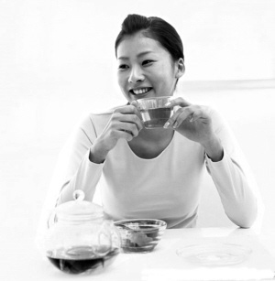
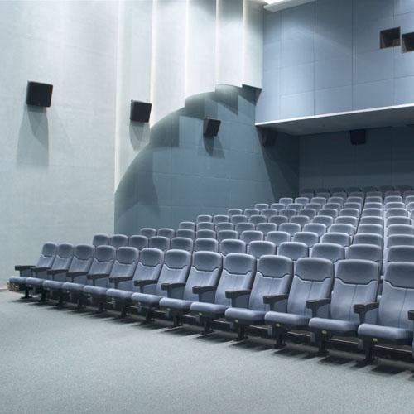
본문
어제 무엇을 했어요?
昨天干什么了？
시내에서 친구를 만났어요.
在市里见朋友了。
그리고 다방에서 차를 마시고, 극장에 갔어요.
而且在茶馆里喝茶，去剧院了。
무슨 영화를 보았어요?
看什么电影了？
‘편지’를 보았어요.
看“信”了。
음악이 아주 좋았어요.
音乐非常好。

Slide 64
10과 어디에서 오셨어요?
발음과 단어
1) 발음
26일 [이심뉴길]
어려워요 [어려워요]
쉬워요 [쉬워요]

Slide 65
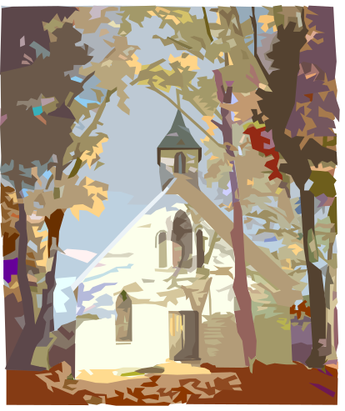
어휘와 표현
어렵다 难，困难
쉽다 容易
맵다 辣
재미있다 有趣
며칠 几天
유월 六月
시월 十月
구 九
십 十
호주 澳洲
일 日
제주도 济州岛
에서 表示处所
프랑스 法国
언제 什么时候
예: 언제 한국에 오셨어요?
--3월 21일에 왔어요.
언제 한국어를 배우셨어요?
--이 선생님을 언제 만납니까?
월 月
일 日
예; 오늘은 며칠입니까?
--8월 15일입니다.
내일은 며칠입니까?
--내일은 12월 31일입니다.
--지만 表示转折

Slide 66
문법
1) N에서 오다
用于表示场所的名词后，表示出发的地点。相当于汉语的“从……来，来再……”。
어디에서 오셨어요?
--일본에서 왔어요.
미국에서 오셨어요?
--아니오. 미국에서 오지 않았어요. 영국에서 왔어요.

Slide 67
문법
2) V—(으)셨—
언제 한국에 오셨습니까?
김 선생님이 프랑스에 가셨어요.
어제 무엇을 하셨어요?
어디에서 한국어를 배우셨어요?
문 선생님이 책을 읽으셨습니다.

Slide 68
문법
3) “—ㅂ” 的不规则音变
词干以收音“ㅂ”结尾的大部分动词和个别形容词，后面连接元音时，“ㅂ”变为“ㅜ” 或者 “ㅗ”，其中돕다,곱다和았어요/었어요 连用时变为도와요, 도왔어요和고와요, 고왔어요.。
어렵다 어렵습니다 어려워요 어려웠어요
쉽다 쉽습니다 쉬워요 쉬웠어요
덥다 덥습니다 더워요 더웠어요
맵다 맵습니다 매워요 매웠어요

Slide 69
문법
4) S—지만S
오늘은 날씨가 좋지만 더워요.
한국어는 재미있지만 어려워요.
내 방에 텔레비전은 있지만 냉장고는 없어요.
나는 학교에 가지만 친구는 가지 않아요.
이것은 나쁘지만 저것은 좋아요.

Slide 70

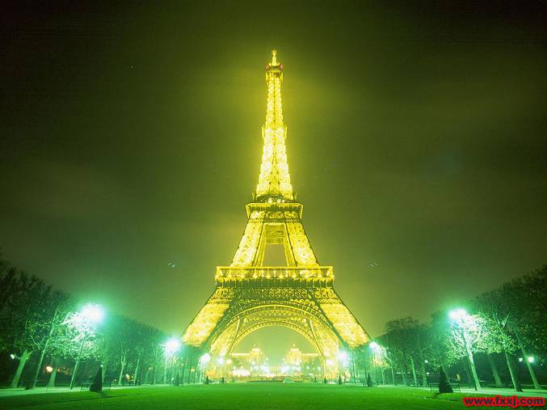
마리 씨는 어디에서 오셨어요?
马丽你来自那里？
저는 프랑스에서 왔어요.
我是从法国来的。
언제 한국에 오셨어요?
什么时候来韩国的？
저는 2월 26일에 왔어요.
我是2月26日来的。
한국어 공부가 재미있어요?
韩国语学习有趣吗？
네, 재미있지만 어려워요.
是的，有趣但是有些难。
본문

Slide 71
11과 거기 김 선생님 댁입니까?
발음과 단어
1) 발음
실례지만 [실례지만]
선생님의 친구 [선생니메친구]
계십니까 [계심니까/ 게심니까]

Slide 72
어휘와 표현
거기 那里，表示离说话者和听话者都远的地方。
댁 宅，府，家
예: 철수가 집에 있어요.
흥 선생님은 댁에 계세요.
여보세요 喂
예: 여보세요. 거기 흥 선생님 댁이니까?
여보세요. 거기 영숙 씨 집입니까?
여보세요. 거기 서울대학교입니까?
아주머니 大妈
그렇다 那样，那么

Slide 73
어휘와 표현
예: 여기가 서울대학교입니까?
--네, 그렇습니다.
여기가 서울대학교입니까?
--아니오, 그렇지 않아요.
실례지만 对不起，失礼了
예: 실례지만, 누구세요?
실례지만, 서울대학교 학생이세요?
누구 谁
--세요 命令式终结词尾
의 的
계시다 在
예: 교실에 학새잉 있습니다.
선생님이 여기에 계십니까?
안녕히 계세요.
지금 现在
안 不
아 叹语词，啊
그러면 那么，表示顺接。表示上文是下文的前提或条件。

Slide 74
어휘와 표현
무슨 공부를 하세요?
---한국어를 공부합니다.
내일 일(을) 하겠어요.
전화했어요.
--겠— 将来时的时制词尾
안녕히 安宁的，安心的，好好的
에게 表示动作涉及的对象
누가 谁
그래요 是吗？
在口语中多用“그럼”这一形式。
예: 김영숙 씨는 지금 집에 안 계세요.
---그러면, 다시 전화하겠습니다.
김 선생님은 지금 안 계세요?
--그러면, 박 선생님은 계십니까?
다시 重新，再
전화하다 打电话
예: 공부를 하다, 일을 하다, 전화를 하다

Slide 75

문법
1)N (의) N
属格助词“의”，用于名词、代词后，表示所属关系。
在口语中“나의”与“저의”常简缩为“내”和“제”。
김영숙 씨의 친구
김영숙 씨 친구
철수의 선생님
철수 선생님
나의 책 (내 책)
저의 책 (제 책)

Slide 76
2)누구
오늘은 누구를 만났습니까?
이것은 누구의 책입니까?
이 학생은 누구입니까?
실례지만 누구세요?
누구에게 전화했어요?
--친구에게 전화했어요.
누가
누가 왔습니까?
--친구가 왔어요.
교실에 누가 계세요?
--김 선생님이 계세요.
누가 전화를 했어요?
--학생이 했어요.
문법

Slide 77
3)V-(으)세요.
动词词干+세요/(으)세요，相当于汉语的“请……”的意思。是命令式终结词尾，接在动词词干后表示命令。
선생님, 어디에 가세요?
김 선생님은 한국어를 가르치세요.
박 선생님이 교실에 안 계세요.
존스 씨는 무슨 책을 읽으세요.
윌슨 씨도 지금 공부하세요?
문법

Slide 78
문법
4) 안 V
在谓词前面用否定副词“안”，构成否定句。“안”的原形是“아니”，相当于汉语的“不，没”。
긴 선생님이 지금 안 계십니다.
철수는 안 왔습니다.
나는 윌슨 씨를 아 만났어요.
영숙이는 오늘 학교에 안 갔어요.

Slide 79
문법
5)V—겠—
用于动词词干后，表示说话人的决心和意愿。在疑问句中，用来询问对方的意见。
다시 전화하겠습니다.
한국어를 배우겠습니다.
나는 주스를 마시겠어요.
언제 친구를 만나겠어요?
토요일에 무엇을 하시겠습니까?

Slide 80
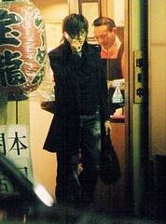
본문
윌슨: 여보세요. 거기 김 선생님 댁입니까?
喂， 那里是金先生的家吗？
아주머니: 네, 그렇습니다. 실레지만, 누구세요?
是，是的。对不起，请问您是谁？
윌슨: 저는 윌슨입니다. 김 선생님의 친구입니다. 선생님 계십니까?
我是维尔森。 金先生的朋友。金先生在吗？
아주머니: 아니오, 지금 안 계세요.
不，现在不在。
윌슨: 아, 그러면 다시 전화하겠습니다. 안녕히 계세요.
啊，那么我会再打电话。再见。

Slide 81
12과 이 사과는 한 개에 얼마입니까?
발음과 단어
1) 발음
네 개 [네 개]
세 병 [세병]
가게 [가게]
계십시오 [계십씨오/게십씨오]

Slide 82
어휘와 표현
예: N은/는 얼마입니까?
저것은 얼마입니까?
--(저것은) 오백 원입니다.
이 책은 얼마입니까?
--찰천 원입니다.
N에 얼마입니까?
사과 한 개에 얼마입니까?
--삼백 원입니다.
이것은 한 개에 얼마입니까?
--(그것은) (한 개에) 사백 원입니다.
이 这，这个
사과 苹果
한 一个
개 个
에 表示基准
얼마 多少

Slide 83
어휘와 표현
예: 모두 얼마입니까?
--모두 사천백 원입니다.
모두 왔어요?
모두 어디에 갔어요?
모두 우리 집에 오세요.
천 千
그 那，那个（表示离说话者远，离听话者近的事物）
저 那，那个（表示离说话者和听话者都远的事物）
여기 있습니다. 在这里。
예: 물 좀 주세요.
--여기 있습니다.
맥주 세 병 주십시요.
--여기 있어요.
바나나 香蕉
만 万
콜라 可乐
가게 店铺，商店
아저씨 大叔，叔叔
어서 快
예: 어서 오세요. 어서 오십시오.
좀 一点，稍微
예: 물 좀 주세요.
그 책 좀 주십시오.
주다 给
백 百
원 元
네 是
-(으)십시오 陈述式终结词尾，表示尊敬。
맥주 啤酒
세 三
병 瓶
모두 全部，都
이거 这个
저거 那个
두 两个
다섯 五个

Slide 84
문법
1) 이[그,저] N
이，그, 저 为冠词，修饰其后面的名词。
이 꽃은 얼마입니까?
저 사람은 김 선생님의 친구입니다.
그 가게가 어디에 있어요?
이거-----이것
그거-----그것
저거-----저것

Slide 85
문법
2) V—(으)세요/ (으)십시오.
命令式终结词尾，接在动词词干后，表示命令。两者都表示一种尊敬语气，其中后者较前者更为尊重。相当于汉语的“请”。词干为开音节时，用“세요/십시오”，词干为闭音节时，用“으세요/ 으십시오”。
어서 오세요.-------어서 오십시오.
안녕히 계세요.-------안녕히 계십시오.
한국어를 배우세요.------한국어를 배우십시오.
이 책을 읽으세요.--------이 책을 읽으십시오.

Slide 86
문법
3) 개
바나나 한 개에 얼마입니까?
사과 두 개(를) 주세요.
의자 다섯 개(를) 주십시오.
병
맥주 한 병에 얼마입니까?
콜라 두 병 주세요.
원
맥주 한 병에 천팔백 원입니다.
저 가방은 만오천 원이에요.

Slide 87
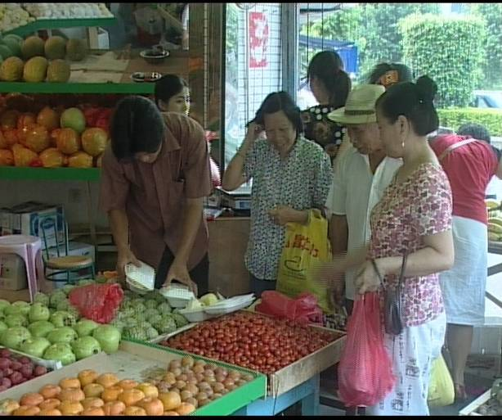
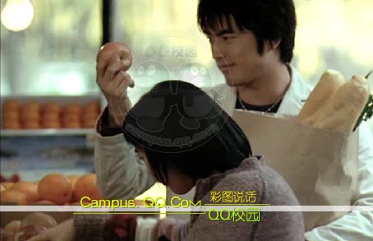
본문
아저씨: 어서 오세요.
请进。
존스: 사과 좀 주세요..이 사과는 한 개에 얼마입니까?
请给我一些苹果。这个苹果多少钱一个？
아저씨: 오백 원입니다.
五百元。
존스: 네 개 주십시오. 맥주도 세 병 주세요.
请给我四个。再请给我三瓶啤酒。
아저씨: 여기 있어요. 모두 칠천사백 원입니다.
在这里。一共七千四百元。

Slide 88
13과 뭘 드릴까요?
발음과 단어
1) 발음
앉으세요 [안즈세요]
뭘 [뭘]
먹읍시다 [머급씨다]

Slide 89
어휘와 표현
뭘(무엇을) 什么
드리다 给
--(으)ㄹ까요? 疑问式终结词尾
앉다 坐
메뉴 菜单，菜谱
불고기 烤肉
--(으)ㅂ시다 共动式终结词尾
냉면 冷面
하고 和
예: N 하고 N
불고기하고 냉면 주세요.
공책하고 볼펜을 윌슨 씨에게 주었어요.
N 와/과 N
불고기와 냉면 주세요.
나는 공책과 볼펜을 윌슨 씨에게 주었어요.
그릇 碗
예: 냉면 한 그릇하고 불고기 좀 주세요.
밥 두 그릇을 먹었어요.
누굴(누구를) 谁
뭐(무엇) 什么
잔 杯
예: 맥주 세 잔 주세요.
불 한 잔 주세요.
우유 한 잔 마셨어요.
우유 牛奶
께 에게的尊敬形式
N을/를 먹다 吃N
예: 철수는 사과를 먹습니다.
밥을 먹었어요?
냉면을 먹을까요?
뭘 먹어요?
좋아요. 好
예: 냉면을 먹을까요?
--네, 좋습니다.
극장에 갈까요?
---좋아요, 갑시다.

Slide 90
문법
1) V—(으)ㄹ까요?
用于动词、形容词词干后。在口语中，用来征询他人的意见。
도서관에 갈까요?
책을 읽을까요?
무엇을 먹을까요?

Slide 91
문법
2) V—(으)ㅂ시다
共动式终结词尾。接在动词词干后，表示共动语气。相当于汉语的“……吧”。词干为开音节时，用“ㅂ시다”，词干为闭音节时，用“읍시다”。

Slide 92
문법
(우리) 극장에 갑시다
책을 읽읍시다
무엇을 먹을까요?
--불고기를 먹읍시다.
언제 만날까요?
--내일 만납시다.

Slide 93
문법
3) (N에게) N을/를 주다
相当于汉语的“把……给……”的意思。
나는 윌슨에게 사과를 줍시다.
철수는 영희에게 꽃을 주었어요.
(나에게) 그 볼펜 좀 주세요.
(N 께)N을/를 드리다
선생님께 사과 한 개를 드렸어요.
아주머니께 이 책을 드리겠어요.
뭘 드릴까요?
--커피 한 잔 주세요.

Slide 94
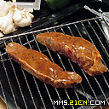
본문
아주머니: 어서 오세요. 여기 앉으세요. 뭘 드릴까요?
请进。请坐在这里。请问吃点什么？
영숙: 메뉴 좀 주세요.. 윌슨 씨, 무엇을 먹을까요?
请给我菜单。维尔森，吃点什么？
윌슨: 불고기를 먹읍시다.
吃烤肉吧。
영숙: 좋아요. 냉면도 먹을까요?
好，也吃冷面吗？
윌슨: 네, 아주머니, 불고기하고 냉면 두 그릇 주세요.
吃，大妈，烤肉和两碗冷面。

Slide 95

14과 어서 갑시다.
발음과 단어
1) 발음
어떻게 [어떠케]
복잡하니까 [복짜파니까]

Slide 96
어휘와 표현
복잡하다 复杂
--(으)니까 表示原因
지하철 地铁
타다 乘，乘坐
빠르다 快
내리다 下，下车
사당역 寺堂站
--아야/어야 하다 应该---
택시 出租车
기차 火车
버스 公共汽车
전철 电车
서울역 汉城站
수영하다 游泳
비싸다 贵
사당동 寺堂洞
동대문운동장 东大门运动场
--호선 –号线
어서 快
예: 시간이 없으니까 어서 갑시다.
어서 탑시다.
어서 읽으세요.
시간 时间
예: 시간이 있다 [없다]
김 선생님, 오늘 시간이 있으세요?
--오늘은 시간이 없어요.
시간이 없으니까 택시를 탑시다.
어떻게 怎么，怎么办
예: 어떻게 갈까요?
어떻게 갈까요?
---지하철을 탑시다.
어떻게 갈까요?
---비가 오니까 택시를 탑시다.
길 路

Slide 97
문법
1) N을/를 타다
接在表示交通工具的名词后面，表示“乘用……”。
무엇을 탈까요?
--택시를 탑시다.
기차를 타셨어요?
--아니오, 버스를 탔습니다.
N에서 N을/를 타다
어디에서 버스를 타세요?
--학교 앞에서 타요.
사당역에서 전철을 탔어요.

Slide 98
문법
2) —(으)니까S
表示原因的连接词尾。表示由于进行了前面的动作，进而发现了后面的情况。表示原因时相当于汉语的“因为”。它在表示原因时，更强调说话者个人的感觉或者想法，因此前后分句的主语也可以相同也可以不同。
비가 오니까, 집에 가세요.
날씨가 더우니까, 주스를 마십시다.
그 영화가 재미있으니까, 보세요.
시간이 없으니까, 택시를 탈까요?

Slide 99
문법
3) N에서 내리다
相当于汉语的“从……下车”。
어디에서 내립니까?
--사당역에서 내려요.
서울역에서 내릴까요?
--좋아요, 서울역에서 내립시다.

Slide 100
문법
4) V—아야/어야 하다
接在动词或者形容词的词干后，表示“应当”。
오늘은 학교에 가야 합니다.
나는 책을 읽어야 해요.
우리는 사당역에서 내려야 해요.
무엇을 배워야 합니까?
한국어를 공부해야 합니까?

Slide 101
본문
영숙: 어서 갑시다. 시간이 없어요.
快点去吧。没有时间了。
윌슨: 어떻게 갈까요?
怎么去呢？
영숙: 지금은 길이 복잡하니까, 지하처을 탑시다.
现在路上很拥挤，坐地铁吧。
윌슨: 그래요. 지하철이 빠르고 좋아요.
是呀，地铁即快又好。
윌슨: 우리 어디에서 내려요?
我们在哪里下车？
영숙: 사당역에서 내려야 해요.
应该在司堂站下车。

Slide 102
15과 버스를 탑니다.
발음과 단어
1) 발음
정류장 [정뉴장]
종로 [종노]
백화점 [배콰점]
많이 [마니]

Slide 103
어휘와 표현
연습 7번을 읽으세요.
연습8번의 2번을 하세요.
빨리
예: 시간이 없으니까 빨리 갑시다.
영숙이는 밥을 빨리 먹었어요.
빨리 읽으세요.
집에 빨리 가겠어요.
입구 入口
종로 中路
백화점 百货店
표 票
많이 很多
종이 纸
연습 练习
옷 衣服
남대문 南大门
그러니까 但是，表示转折
서울대입구역 汉城大学入口站
서울역 汉城站
--(으)려고 하다 表示意图
정류장 站点，停车点
(으)로 表示方向
그들 他们
예: 그들은 외국 학생입니다.
나는 그들을 만나려고 해요.
극장표 두 장을 그들에게 주었어요.
우리들은 외국 학생입니다.
카드 卡
장 张
예: 버스카드 한 장, 지하철표 두 장, 극장표 세 장, 종이 네 장.
극장표를 두 장 사려고 해요.
지하철표를 세 장 주세요.
사다 买
번 号，次，路
예: 25번 버스를 타야 해요.
289번 버스는 서울대로 갑니까?

Slide 104
문법
1)V—(으)려고 하다
用在动词词干后，表示主语的意图或计划。
우리는 박 선생님을 만나려고 합니다.
무슨 책을 읽으려고 합니까?
서울대학교에서 한국어를 배우려고 합니다.

Slide 105
문법
2) N(으)로 가다(오다)
助词，与表示趋向的动词一起使用时，表示动作进行的方向及目的地。
두 사람은 버스 정류장으로 갑니다.
윌슨 씨의 친구는 언제 서울로 옵니까?
이 버스는 어디로 가요?
--종로5가로 가요.

Slide 106
문법
3) (N에서)N을/를 사다
相当于汉语的“在……买……”。
가게에서 사과를 세 개 샀어요.
백화점에서 시계를 사려고 해요.
어디에서 그것을 샀어요?

Slide 107

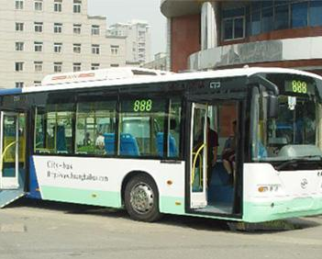
본문
영숙이와 윌슨은 홍 선생님을 만나려고 합니다.
英淑和维尔森想去见洪老师。
두 사람은 버스 정류장으로 갔습니다.
两个人向公共汽车停车点去了。
그들은 버스 카드를 두 장 샀습니다.
他们买了两张公共汽车卡。
51번 버스가 왔습니다.
乘坐51路车来了。
두 사람은 빨리 탔습니다.
两个人很快就乘车了。
그리고 서울대 입구에서 내렸습니다.
还有在汉城大学的入口处下车了。

Slide 108
16과 내일 저녁에 바쁘세요?
발음과 단어
1) 발음
몇 시 [며씨]
여덟 시 [여덜 씨]

Slide 109
어휘와 표현
저녁 晚上
예: 저녁에 우리 집에 오세요.
저녁을 먹고 영화를 봅시다.
바쁘다 忙
--아서/어서 表示原因、方式或时间的先后关系
식사하다 吃饭
함께 一起
예: 우리는 함께 공부했습니다.
같이 영화를 볼까요?
우리 집에서 함께 식사합시다.
시 点
일곱 七
--쯤 左右
예: N—쯤(에)
일곱 시쯤에 일어납니다.
열한 시쯤에 잡니다.
학생이 일곱 사람쯤 있어요.
사과를 몇 개쯤 살까요?
그러지요 是的
예: 커피를 마시겠어요?
---그러지요.
지하철을 타세요.
---그러지요.
일곱 시에 만납시다.
---그러지요.
고맙다 谢谢
예: 고맙습니다. 고마워요. 고마웠습니다. 고마웠어요.
분 分
반 半
아침 早上

Slide 110

예: 아침에 학교에 갑니다.
아침을 먹지 않았어요.
점심 中午
예: 점심 시간에 친구를 만났어요.
점심을 먹고 갈까요?
밥 饭
여섯 六
여덟 八
아홉 九
열 十
열한 十一
열두 十二
일어나다 起来，起床
자다 睡觉
N N
예: 내일 저녁-------내일 저녁에 만납시다.
아침 식사--------아침 식사를 했어요.
학교 식당-------학교 식당에서 밥을 먹어요.

Slide 111
문법
바쁘다
词干末音节的元音以“으”结尾的动词大部分都是不规则动词
如果动词词干中以“으”结尾的末音节之前的音节的元音是“아/오”，该动词词干选择连接以“아”开头的词尾，此时要去掉词干末音节的“으”，词干末音节的辅音和词尾的“아”结合
如果动词词干中以“으”结尾的末音节之前的音节的元音是“아/오”以外的元音，该动词词干选择连接以“어”开头的词尾，此时要去掉词干末音节的“으”，词干末音节的辅音和词尾的“어”结合
저는 요즘 바쁩니다.
내일 저녁에 바쁘세요.
---네, 바빠요.
바쁘다 바쁩니다 바쁩니까? 바쁘고 바쁘니까 바빠요 바빴습니다.
나쁘다
오늘은 날씨가 나쁩니다.
여기는 날씨가 나빠요.
오늘은 날씨가 나쁘니까 내일 만납시다.
나쁘다 나쁩니다 나쁩니까? 나쁘고 나쁘니까 나빠요 나빴습니다.
오늘은 바쁘지 않아요.
오늘은 바쁘니까 내일 만납시다.

Slide 112
문법
2)S—아서/어서 S
接在谓词词干或叙述格助词 “이다”的语干后，表示原因、方式或时间的先后关系。
철수는 학교에 가서 윌슨을 만났습니다.
영희는 집에 와서 영어를 공부해요.

Slide 113
문법
3）시 분
지금 몇 시입니까?
일곱 시입니다.
세 시 삼십 분입니다.
세 시 반입니다.
밤 열두 시입니다.
--시(--분)에
아침 일곱 시 삼십 분에 일어납니다.
저녁 여섯 시 반에 밥을 먹습니다.
몇 시에 잡니까?
--열 시쯤에 자요.

Slide 114
본문
철수: 내일 저녁에 바쁘세요?
明天晚上忙吗？
다나카: 아니오, 바쁘지 않아요.
不，不忙。
철수: 우리 집에 오셔서 저녁 식사를 함께 할까요?
到我们家来一起吃晚饭好吗？
다나카: 네, 좋습니다. 몇 시에 갈까요?
好的。几点去？
철수: 저녁 일곱 시쯤에 오세요.
晚上七点左右来。
다나카: 그러지요. 고맙습니다.
好的。谢谢。

Slide 115
17과 가족이 몇 명이세요?
발음과 단어
1) 발음
몇 명 [면명]
넷이에요 [네시에요]
회사 [훼사]

Slide 116
어휘와 표현
가족 家庭，家族，家人
명 名
넷 四
아버지 爸爸
어머니 妈妈
형 哥哥（男的称呼）
하나 一
--님 表示尊敬
N—님
예: 선생-----선생님
부모----부모님
아버지-----아버님
어머니-----어머님
형-----형님

Slide 117
어휘와 표현
회사 公司
다니다 来回
예: 저는 학교에 다닙니다.
우리 형은 회사에 다녀요.
대학생 大学生
--지요? 疑问式终结词尾
어느 哪，哪个
둘 两
셋 三
분 位
예: 저분이 박 선생님이십니까?
교실에 선생님이 두 분 계십니다.
어주머니 세 분이 모두 오셨어요.
동생 弟弟妹妹
사진 相片
회사원 公司职员
부모 父母
아버님 爸爸（尊称）
어머님 妈妈（尊称）
누나 姐姐（男的称呼）
은행 银行
우리 N 我们N
예: 여기가 우리 집이에요.
우리 가족은 모두 넷입니다.
우리 어머니는 집에 계십니다.
숫자: 数字
일, 이, 삼, 사, 오, 육, 칠, 팔, 구, 십
하나, 둘, 셋, 넷, 다섯, 여섯, 일곱, 여덟,아홉, 열
한-, 두-, 세-, 네-, 다섯-,여섯-, 일곱-, 여덟-, 아홉-,열-.

Slide 118
문법
N—이에요/예요?
表示尊敬的终结词尾。用在叙述格助词“이다”的语干和形容词“ 아니다”的词干之后，表示叙述和疑问，语气亲切、柔和，常用于口语中。如果“이다”前面的体言以元音结尾，可以省略为“ 예요”。

Slide 119
문법
가족이 몇 명이에요?
--모두 넷이에요.
지금 열한 시예요?
--아니오, 열 시 반이에요.
저분이 누구세요?
--제 친구예요.
N이/가 아니에요.
여기는 2층이 아니에요, 3층이에요.
지금 9시예요?
--아니오, 9시가 아니에요. 10시예요.
N—(이)세요?
가족이 몇 명이세요?
--셋이에요.
김 선생님은 형님이 몇 분이세요?
--셋이에요.
저분이 어머니세요?
-네, 우리 어머니세요.

Slide 120
문법
2) N 이/가 –(명)이다.
학생이 몇 명입니까?
--열 명이에요.
친구가 몇이에요?
--셋이에요.
동생이 몇 명이에요?
--둘이에요.

Slide 121
문법
3) –이/가 있다 [없다]
惯用型，相当于汉语的“有/没有……”。
형이 하나 있어요.
저는 차가 없어요.
여기 가족 사진이 있어요.

Slide 122
문법
4) N –(이)지요/
表示叙述，带有肯定、确认的语气。随着语调的不同，也可以表示疑问，但这时表示说话者对所提问题已有所知，只是希望对方给肯定一下。有时也表示请诱，相当于“吧”、“吗”。
철수는 학새잉지요?
--네,학새이에요.
지금 9시지요?
--네, 9시에요.
형이 화사원이지요?
--아니오, 대학생이에요.

Slide 123
본문
장: 가족이 몇 명이세요?
家里有几个人？
철수: 우리 가족은 모두 넷이에요. 아버지와 어머니가 계시고, 형이 하나 있습니다.
我们家里一共四人。有爸爸和妈妈，还有一个哥哥。
장: 형님이 무엇을 하세요?
哥哥干什么？
철수: 형은 회사에 다녀요.
哥哥在公司工作。
장: 철수 씨는 대학생이지요? 어느 대학에 다니세요?
哲秀你是大学生吗？在哪个大学就读？
철수: 서울대학교에 다녀요.
我就读于汉城大学。

Slide 124
18과 야구를 좋아하세요?
발음과 단어
1) 발음
한국말 [한궁말]
싫어해서 [시러해서]
그렇지만 [그러치만]

Slide 125

어휘와 표현
못 不，不能
왜 为什么
시험 考试
예: 시험이 있다 [시험을 보다]
언제 시험이 있습니까/
--다음 주말에 시험이 있어요.
언제 시험을 봐요.?
--다음 월요일에 시험을 봐요.
시험을 보니까 공부하세요.
시험이 있어서 같이 못 가요.
--아서/어서 表示原因的连接词尾
다음 下， 下次
야구 棒球
좋아하다 喜欢
참 真，真是的
그럼 那么
구경 观光，观看
예: N을/를 구경하다
N 구경을 하다
(N) 구경을 가다
철수는 어제 야구를 구경했어요.
철수는 어제 야구 구경을 했어요.
철수는 어제 영화 구경을 갔어요.
미안하지만 对不起但是
예: 미안하지만 종이 좀 주세요.
미안하지만 바빠서 못 가요.
미안하지만 빨리 내리세요.

Slide 126
어휘와 표현
예: 다음 N
다음 주말에 같이 산에 갈까요?
다음 역이 서울대입구역입니다.
다음 버스를 탑시다.
시험보다 考试
한국말 韩国话
김치 泡菜
어젯밤 昨夜
싫어하다 讨厌，不喜欢
과일 水果
수영장 游泳场
돈 钱
야구장 棒球场
음식 饮食
자주 常常，经常
그렇지만 但是

Slide 127
문법
1) N을/를 좋아하다
相当于汉语的“喜欢……”。
저는 야구를 좋아합니다.
무엇을 좋아하세요?
불고기를 좋아해요.
N이/가 좋다
저는 야구가 좋다
무엇이 좋으세요?
불고기가 좋습니다.

Slide 128
문법
2) 못 V
用在动词前面，指因客观原因而无法做某事。相当与“不”、“不能”、“没能”、“不可能”。
저는 야구를 못 합니다.
친구를 못 만났어요.
오늘은 학교에 못 갔어요.
저는 야구를 안 해요.
친구를 안 만났어요.
오늘 학교에 안 갔어요.

Slide 129
문법
3) 왜
表示疑问，相当于汉语的“为什么……”。
어제 왜 안 왔어요?
--바빠서 못 왔어요.
영희 씨, 왜 우리 집에 못 와요?

Slide 130
문법
4) S—아서/어서 S
接在谓词词干或叙述格助词 “이다”的语干后，表示原因、方式或时间的先后关系。
냉면을 좋아해서 두 그릇을 먹었습니다.
날씨가 추워서 집에 있었어요.
시험이 있어서 바빠요.
버스가 복잡해서 지하철을 탔어요.

Slide 131
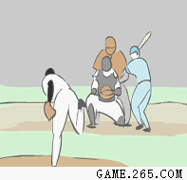
본문
철수: 영희 씨, 야구를 좋아하세요?
英喜，你喜欢棒球吗？
영희: 네, 참 좋아해요.
是，非常喜欢。
철수: 그럼 오늘 야구 구경 갈까요?
那么今天去看棒球好吗？
영희: 미안하지만 못 가요.
对不起我不能去。
철수: 왜 못 가요?
为什么不能去？
영희: 시험이 있어서 바빠요.
有考试很忙。
철수: 그러면 다음 주말에 같이 갑시다.
那么下周一起去吧。

Slide 132
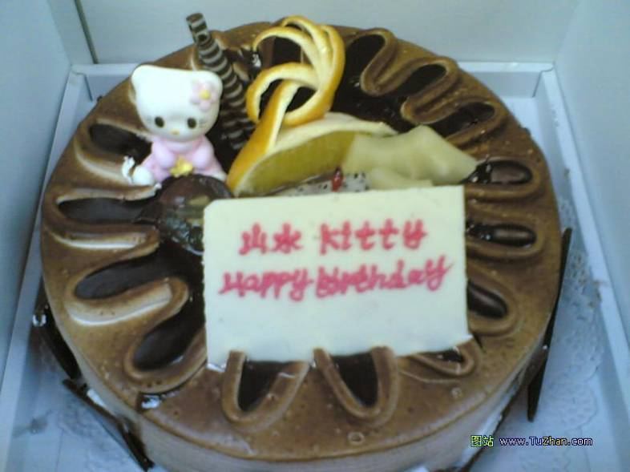
19과 어제는 내 생일이었습니다.
발음과 단어
1) 발음
들으면서 [드르면서]
축하합니다 [추카함니다]

Slide 133

어휘와 표현
생일 生日
그래서 所以
예: 지하철이 좋아요. 그래서 지하철을 타요.
(지하철이 좋아서 치하철을 타요.)
어제는 비가 왔어요. 그래서 야구장에 못 갔어요.
(어제는 비가 와서 야구장에 못 갔어요.)
냉면을 좋아해요. 그래서 두 그릇을 먹었어요.
(냉면을 좋아해서 두 그릇을 먹었어요.)
--들 们
예: N—들
친구들이 모두 왔어요.
제 생일에 친구들을 초대하겠어요.
사람들이 차에서 내려요.
듣다 听
--(으)면서 表示动作的同时进行
술 酒
노래하다 唱歌
뉴스 新闻
초대하다 招待，接待
지난 过去，上
순서 顺序
만들다 制造，做
이야기하다 聊天，谈话
축하하다 祝贺
사랑하다 爱

Slide 134
문법
1)듣다
动词词干末音节的以“ㄷ”结尾并选择连接以“아/오”开头的词尾时，“ㄷ”变为“ㄹ”；连接辅音时不变化。但“닫다”（关闭）、“받다”（得到）、“ 믿다”（相信）除外
한국 노래를 듣겠어요.
뉴스 좀 들읍시다.
저는 음악을 듣고 형은 공부를 해요.
한국 노래를 들을까요?
아침에 뉴스를 들었어요?
듣습니다. 듣겠어요. 듣고 듣지만
들어요. 들읍시다. 들으세요. 들으니까 들어서 들으면서

Slide 135
문법
2) S—(으)면서 S
用于动词词干后，表示动作的同时进行，相当于“一边……一边……”。
은악을 들으면서 저녁을 먹습니다.
저녁을 먹으면서 텔레비전을 봤어요.
한국말을 배우면서 영어를 가르쳐요.
학교에 가면서 노래를 해요.

Slide 136
문법
3) N도 V-고 N도 V
“도 ”，用于体言后，表示包含在其范围内等含义，相当于“也”，“又”等。
그들은 술도 마시고 노래도 했습니다.
윌슨은 한국어도 배우고 중국어도 배웁니다.
나는 수영도 좋아하고 야구도 좋아해요.

Slide 137

본문
어제는 내 생일이었습니다.
昨天是我的生日。
그래서 저녁에 친구들이 집에 왔습니다.
所以昨天朋友们来我家了。
영희도 오고 윌슨도 왔습니다.
英喜也来了，维尔森也来了。
우리는 음악을 들으면서 함께 저녁을 먹었습니다.
我们边听音乐边吃晚饭。
술도 마시고 노래도 했습니다.
也喝酒也唱歌。

Slide 138
20과 경주로 여행을 떠났습니다.
발음과 단어
1) 발음
도착했습니다 [도차캐씀니다]
창 밖의 산 [창바께산]

Slide 139
어휘와 표현
여행 旅游，旅行
경주 庆州
떠나다 离开
예: 이 기차는 언제 떠나요?
--9시에 떠납니다.
버스가 어디에서 떠나요?
--서울역에서 떠나요.
그들은 어디로 떠났어요?
--부산으로 떠났어요.
우리는 함께 여행을 떠납니다.

Slide 140
어휘와 표현
출발하다 出发
예: 비행기는 어디에서 출발합니까?
--김포공항에서 출발합니다.
몇 시에 출발합니까?
--오후 5시 반에 출발합니다.
버스가 어디로 출발했어요?
--부산으로 출발했어요.
--는冠形词语尾

Slide 141
어휘와 표현
오후 下午
도착하다 到达
예: 버스가 몇 시에 도착해요?
---오후 3시 45분에 도착해요.
기차가 도착했어요?
--네, 서울역에 도착했어요.
도착 시간은 오전 10시 15분이에요.

Slide 142
어휘와 표현
비행기 飞机
김포공항 金浦机场
도착 到达
오전 上午
여행하다 旅行，旅游
예: 주말에 여행(을) 떠납시다.
시간이 있으니까 여행을 할까요?
맛(이) 있다 好吃，味道好
안 不
매우 非常
많다 多
창 窗
밖 外面
산 山
아름답다 美丽
즐겁다 愉快，快乐
공항 机场
부산 釜山

Slide 143
문법
V –는 N
“–는”，冠形词语尾，用于있다, 없다, 계시다的语干或动词词干后，构成冠形语，修饰名词。表示该动词所表示的行为正在进行中。
10시에 출발하는 기차를 탔어요.
한국어를 배우는 학생들이 많아요?
제가 다니는 회사가 시내에 있어요.
공항으로 가는 버스가 어디에 있습니까?
이것은 내가 좋아하는 노래예요.

Slide 144
문법
아름답다
词干末音节的辅音以“ㅂ”结尾的某些动词是不规则动词
当词干连接元音时（准确的说应该是连接以“아/오”开头的词尾时）发生变化，这时词干末音节的辅音“ㅂ”一般先变为“우”，然后只连接以“어”开头的词尾，“우”与“어”结合为“워”
但“돕다”（帮助）和“곱다”（漂亮）等除外，他们词干末音节的辅音“ㅂ”变为“오”，只连接以“아”开头的词尾，“오”与“아”结合为“와”;词干连接辅音时末音节的辅音“ㅂ”不变化
산들이 아름답스니다.
꽃이 참 아름다워요.
음아깅 아름다워서 좋습니다.
아름답다 아름답스니다. 아름답고 아름답지만
아름다워요. 아름다우니까 아름다워서
즐겁다
여행은 참 즐겁스니다.
어제는 즐거웠어요.
즐겁다 즐겁습니다 즐겁고 즐겁지만
즐거워요 즐거우니까 즐거워서

Slide 145
본문
윌슨과 나는 경주로 여행을 떠났습니다. 우리는 아침 아홉 시에 출발하는 기차를 탔습니다. 오후 두 시에 경주에 도착했습니다. 날씨가 좋았습니다. 기차 안에는 사람들이 매우 많았습니다. 창 밖의 산들이 아름다웠습니다. 여행은 참 즐거웠습니다.
维尔森和我去庆州旅游。 我们乘坐早上九点出发的火车。下午2点到达庆州。天气很好。火车里人非常多。窗外的山很美丽。旅行很快乐。

Slide 146
21과 옷을 한 벌 사고 싶어요.
발음과 단어
1) 발음
걸읍시다 [거릅씨다]
걸으면서 [거르면서]

Slide 147
어휘와 표현
발음과 단어
2) 어휘와 표현
벌 件
예: 옷 한 벌
셔츠 두 벌
원피스 세 벌
원피스 한 벌 사려고 해요.
이 옷 한 벌에 얼마입니까?
--고 싶다 表示想法打算
--(으)ㄹ 수 있다 表示能够，有能力做某件事情
걷다 走
예: 같이 걸을까요?
--네, 좋아요. 걸읍시다.
빨리 걸으세요.
눈이 오니까 걷고 싶어요.

Slide 148
걷습니다. 걷고 걷지만
걸어요. 걸었어요. 걸어서 걸으니까 걸으면서
걸어(서) 가다 [오다]
저는 학교에 걸어왔어요.
어떻게 갈까요?
--날씨가 좋으니까 걸어서 갑시다.
듣다 听
예: 나는 어제 음악을 들었어요.
동생은 라디오를 듣습니다.
잘 들으세요.
어디서(어디에서) 在哪里
예: 어디서 만날까요?
여기서(여기에서) 在这里
예: 학교가 여기서 가까워요.
가깝다 近
예: (N 에서) 가깝다
서울대는 집에서 가깝스니다.
시장이 학교에서 가까워요.
가까우니까 걸읍시다.
--(으)니까요
천천히慢慢地
예: 좀 천천히 걸읍시다.
천천히 가세요. 시간이 많으니까요.
거리 距离，街道
셔츠 T恤
원피스 连衣裙

Slide 149
저기서(저기에서) 在那里
예:저기서 버스를 탑시다.
거기서(거기에서) 在那里
예: 학생들이 거기서 공부합니다.
라디오 收音机
잘 好，好好地
멀다 远
예: (N 에서) 멀다
프랑스는 한국에서 아주 멀어요.
백화점이 여기서 멀어요?
지하철역이 집에서 멀어요.
(그래서 버스를 타야 해요.)
싸다 便宜，贱
대화 对话
일기 日记
비빔밥 拌饭

Slide 150
문법
1) V--고 싶다
表示说话者的愿望、想法，相当于汉语的“想……”。
저는 책을 사고 싶습니다.
무엇을 마시고 싶으세요?
--맥주를 마시고 싶어요.
주말에 산에 가고 싶었지만 못 갔어요.

Slide 151
문법
2) V--(으)ㄹ 수 있다
惯用型，相当于汉语的“能”、“能够”、“可以”。
집에 같이 갈 수 있어요?
어디에서 수영할 수 있습니까?
한국말을 할 수 있습니까?

Slide 152
문법
3) 타고 가다 [오다]
무엇을 타고 갈까요?
--버스를 타고 갑시다.
택시를 타고 갈까요?
--지하철이 빠르니까 지하철을 타고 갑시다.
버스를 타고 오셨어요?
--아니오, 늦어서 택시를 타고 왔어요.

Slide 153
문법
4) S--(으)니까요
陈述句的终结词尾，一般用来表示强调原因。
빨리 떠납시다. 시간이 없으니까요.
(시간이 없으니까 빨리 떠납시다.)
지하철을 타야 해요. 버스가 복잡하니까요.
(버스가 복잡하니까 지하철을 타야 해요.)
걸읍시다. 여기서 가까우니까요.
(여기서 가까우니까 걸읍시다.)

Slide 154
본문
윌슨: 옷을 한 벌 사고 싶어요.. 시장에 같이 갈 수 있어요?
我想买一件衣服。能一起去市场吗？
영숙: 네, 같이 갈 수 있어요. 뭘 타고 갈까요?
好的，能一起去。坐什么去么？
윌슨: 걸읍시다. 여기서 가까우니까요.
走着去吧。从这里去很近。
영숙: 그래요. 천천히 걸으면서 거리 구경도 합시다.
也是。慢慢地边走边逛街。

Slide 155
22과 주말에 무엇을 할 거에요.?
발음과 단어
1) 발음
할 거예요 [할꺼예요]
샀는데 [산는데]

Slide 156
어휘와 표현
이번 这次
예: 이번 주말에 극장에 가려고 해요.
이번 토요일에 뭘 할 거예요?
이번에는 친구에게 편지를 쓰려고 해요.
어번에는 야구 구경을 합시다.

Slide 157
어휘와 표현
--(으)ㄹ 거예요 表示对将来的推测
편지 信
쓰다 写
예: 이 선생님은 역사책을 쓰셨어요.
나는 한국어책을 쓰려고 해요.
공책에 쓰세요.
무엇을 썼어요.
우리는 한국어를 읽고 써요.

Slide 158
어휘와 표현
씁니다 쓰니까 쓰면서 쓰고 쓰지만
써요 썼어요 써서
N 에게/께 편지를 쓰다
나는 주말에 친구에게 편지를 쓸거에요.
영숙이는 부모님께 편지를 썼어요.
며칠 几天
예: 며칠 전에 친구를 만났는데 내일 다시 만날 거에요.
며칠 전에 책을 샀는데 주말에 읽으려고 해요.
부모님은 며칠 전에 부산으로 여행을 떠나셨어요.

Slide 159
어휘와 표현
전 前
역사 历史
권 卷，册，本
예: 책 한 권
공책 두 권
사전 세 권
한국어 사전 한 권을 사야 해요.
공책 다섯 권 주세요.
박 선생님은 영어 책을 두 권 쓰셔썼어요.
--ㄴ데/--은데/ --는데 表示提示或者转折的连接词尾

Slide 160
어휘와 표현
와/과 같이 和……一起
예: 나는 친구와 같이 산에 가려고 해요.
형과 같이 사징에 갔어요.
N 와/과 함께
저와 함께 식당에 갑시다.
동생과 함께 제주도로 여행갈거에요.
피곤하다 疲劳
조금 稍微，一点
사전 字典，词典

Slide 161
문법
1) V --(으)ㄹ 거예요.
表示推测或意志。是“—ㄹ 것이에요/을 것이에요”的缩略形式，其语法意义与“-ㄹ 것이다/을 것이다”基本相同。
주말에 무엇을 할 거예요?
--나는 책을 읽을 거예요.
일요일에 어디에 갈 거예요?
--친구와 같이 극장에 갈 가예요.
누구를 만날 거예요?
--유 선생니을 만날 거예요.

Slide 162
문법
2) S--ㄴ데/은데/는데 S
起提示或轻微转折的作用。
날씨가 추운데 집에 빨리 갑시다.
오늘은 피곤한데 좀 쉽시다.
김 선생님을 만나고 싶은데 어디에 계세요?
지금 시장에 가는데 윌슨 씨도 같이 가겠어요?
어제 책을 한 권 샀는데 내일 읽으려고 해요.
어제는 날씨가 좋았는데 오늘은 나빠요.
영숙이는 학교에 왔는데 철수는 안 왔어요.

Slide 163
문법
3) 전에
조금 전에
며칠 전에
9시 전에
세 시간 전에
30분 전에
9시 전에 학교에 왔어요.
조금 전에 밥을 먹었어요.
그 비행기는 30분 전에 김포공항에 도착했어요.

Slide 164
본문
철수: 이번 주말에는 무엇을 할 거예요?
这个周末要干什么？
윌슨: 어머니께 편지를 쓰고, 책을 좀 읽어야 해요..
给妈妈写信，还应该读点书。
철수: 무슨 책을 읽을 거예요?
要读什么书？
윌슨: 며칠 전에 한국 역사책을 한 권 샀는데, 주말에 보려고 해요.. 철수 씨는 뭘 할 예요?
几天前买了一本韩国历史书，想周末看。哲秀你要干什么？
철수: 친구와 같이 산에 가려고 해요.
想和朋友一起去爬山。

Slide 165
23과 감기에 걸렸어요.
발음과 단어
1) 발음
잡숴 보세요 [잡쒀보세요]

Slide 166
어휘와 표현
감기 感冒
감기에 걸리다 得感冒
예: 감기에 걸렸어요.
감기에 걸려서 병원에 갔어요.
철수가 감기에 걸려서 기침을 해요.

Slide 167
어휘와 표현
약사 药剂师
열 （发）热
예: 열(이) 있다
어제부터 열이 있어요.
기침은 하지만 열은 없어요.
열이 많아요.
좀 有点，一点，稍微
예: 조금
한국말을 좀 합니다.
기침을 좀 해요.
열이 조금 있어요.
사람들이 많이 왔어요?
--아니오, 조금 왔어요.
*메뉴 좀 주세요.
사과 좀 주세요.

Slide 168
어휘와 표현
기침 咳嗽
예: 기침(을) 하다
제 동생은 기침을 해요.
언제부터 기침을 했어요?
저는 기침을 많이 해요.
유행하다 流行
예: N이/가 유행이다
요즈음 이 옷이 유행이에요.
요즈음 저 노래가 유행입니다.
무슨 옷이 유행입니까?

Slide 169
어휘와 표현
부터 从
아프다 疼痛，疼
--(으)ㄹ까요? 表示疑问的终结词尾
약 药
잡수(시)다 吃的敬语
예: 먹다 [잡수시다]
영숙 씨, 무엇을 먹을까요?
--냉면을 먹읍시다.
뭘 잡수시겠어요?
--불고기를 먹겠어요.
어머니는 냉면을 잡수시고 저는 밥을 먹어요.

Slide 170
어휘와 표현
--아/어 보다 表示尝试
--ㄴ/은 表示陈述的主体
약국 药店，药房
까지 到……为止
머리 头
다리 腿
배 肚子/梨
입다 穿
눈 眼睛
귀 耳朵
의사 医生
병원 医院
어떻게 오셨습니까? 您因为什么而来的？
예: 어떻게 오셨습니까?
--감기에 걸려서 왔습니다.
어떻게 오셨습니까?
--박 선생님을 만나고 싶어서 왔어요.

Slide 171
문법
1) N부터
用于体词后，表示时间、地点的起点。
언제부터 한국말을 배우셨어요?
내일부터 약국에서 일하려고 합니다.
3월 4일부터 한국어를 가르칩니다.
N부터 N까지
“-까지”用语体词后，表示时间、地点的终点。
相当于汉语的“从……到……”。
월요일부터 금요일까지 학교에 옵니다.
어전 9시부터 오후 1시까지 공부합니다.

Slide 172
문법
2) N은/는 N이/가 아프다
相当于汉语的“……疼”。
저는 어제 머리가 아팠어요.
다리가 아파서 학교에 못 갔어요.
어디가 아프세요?
--배가 아파요.

Slide 173
문법
3) N이/가 A/V—(으)ㄹ까요?
表示对未来或现在事情带有疑问的推测。当主语是第一人称单数的时候，表示主语征求听者的意见。当主语是复数时，表示说话者建议听者一起行动。
그 영화가 재미있을까요?
--네, 재미있을 거예요.
영숙 씨가 오늘 학교에 올까요?
--네, 올 거에요.
무슨 약이 좋을까요?
--이 약이 좋을 거에요.
김 선생님이 댁에 계실까요?
--아니오, 안 계실 거에요.
무엇을 먹을까요?
--냉면을 먹읍시다.
(우리)어디로 여행 갈까요?
--경주로 갑시다.
지금 공부할까요?
--아니오, 쉽시다.

Slide 174
문법
4) V—아/어 보다
惯用型，表示试着做某种事情。
이 책을 읽어 보세요. 재미있어요..
--네, 읽어 보겠어요.
냉면을 먹어 볼까요?
--네, 먹어 봅시다.
이 옷이 좋은데, 입어 보시겠어요?
어제부터 귀가 아파요.
--그러면 의사 선생님께 가 보세요..

Slide 175
문법
5) A—ㄴ/은 N
여기는 복잡한 거리입니다.
이것은 좋은 약입니다.
눈이 아픈 사람은 수영장에 못 가요.
아름다운 음악을 듣습니다.
즐거운 일요일입니다.
재미있는 영화를 보고 싶어요.

Slide 176

본문
약사: 어떻게 오셨습니까?
您因为什么而来的？
철수: 감기에 걸려서 왔어요. 열이 좀 있고 기침도 해요.
因为感冒所以来了。有点发热也咳嗽。
약사: 요즈음 감기가 유행이에요. 언제부터 아프세요?
现在正流行感冒。从什么时候开始病的？
철수: 어제부터요. 무슨 약이 좋을까요?
从昨天开始。什么药好呢？
약사: 이 약을 잡숴 보세요.. 아주 좋은 약입니다.
吃这个药看看。非常好的药。

Slide 177
24과 무엇을 드시겠어요?
발음과 단어
1) 발음
없었어요 [업써써요]

Slide 178
어휘와 표현
들다 听
아가씨 小姐
아뇨(아니오) 不，不是
예: 지금 밖에 비 와요?
--아뇨, 안 와요.
후(에) 在……后
더 再
예: 더 V
한 사람이 더 올 거에요.
커피 한 잔 더 주세요.
물 좀 더 주세요.
이리 这里，这边
예: 이리 오세요.
인삼차 人参茶
늦다 晚

Slide 179
--(으)ㄹ 수가 없다 表示不能够或者没有能力去做
손님 客人
운전하다 驾驶
그리 那里，那边
예: 그리 앉으세요..
저리 那里，那边
예: 저리 빨리 가세요.
홍차 红茶
일찍 早点
기다리다 等待
N—요. 陈述句的终结词尾 。
예: 무슨 운동을 좋아하세요?
--야구요.
뭘 드시겠어요?
--냉면요.
무엇을 살 거에요?
--책요.
A/V—아서/어서 미안하다 因为……对不起
예: 늦어서 미안합니다.
전화를 못 해서 미안해요.
생일에 못 가서 미안했어요.

Slide 180
문법
1) N후에
相当于汉语的“在……之后”。
조금 후에
며칠 후에
한 시간 후에
5분 후에
기차는 십 분 후에 도착할 거에요.
조금 후에 다시 오십시오.
며칠 후에 만날 수 있어요?
삼십 분 후에 약을 잡수세요.

Slide 181
문법
2) N을/를 들다
词干末音节的辅音以“ㄹ”结尾并连接辅音“ㄴ、ㅂ、ㅅ”时，“ㄹ”应去掉
무엇을 드시겠어요?
--인삼차를 마시겠어요.
뭘 드실 거에요?
--불고기를 먹겠어요.
많이 드셨어요?
--네, 많이 먹었어요.
김 선생님, 이거 좀 드세요.
들어요 들었어요 들고 들면서 들지만
듭니다 드십니다 드세요 드셨어요 드셔서 드시니까 드시면서

Slide 182
문법
멀다
집에서 학교가 멉니까?
--네, 멀어요.
학교가 참 멀어요.
회사가 멀어서 빨리 출발해야 해요.
멀어요 멀었어요 멀고 멀지만 멀어서
멉니다 머니까

Slide 183
문법
3) V—(으)ㄹ 수(가) 없다
表示“不能”、“不能够”、“不可以”。
영화를 같이 볼 수 있어요?
--미안해요. 오늘은 같이 볼 수 없어요.
지금 빨리 올 수 있어요?
--아니오, 미안하지만 지금은 갈 수 없어요.

Slide 184
문법
A/V—아서/어서
V—(으)ㄹ 수(가) 없다
배가 아파사 먹을 수가 없어요.
지금은 손님이 와서 갈 수 없어요.
왜 오늘은 만날 수 없어요?
--오늘은 바빠서 만날 수가 없어요.
왜 운전할 수 없어요?
--술을 마셔서 운전할 수가 없어요.
왜 영화를 같이 볼 수 없어요?
--시간이 없어서 영화를 같이 볼 수 없어요.

Slide 185
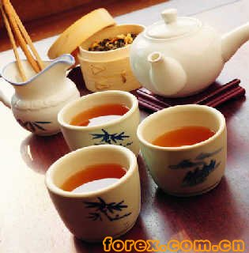
본문
아가씨: 아서 오세요. 모두 세 분이세요?
请进。一共是三位吗？
철수: 아뇨. 조금 후에 한 사람이 더 올 거예요.
不是，一会后还有一个人会来的。
아가씨: 이리 앉으세요. 무엇을 드시겠어요?
请这边坐。 吃点什么？
철수: 커피를 주세요.
给杯咖啡。
영철: 나는 인삼차요.
我要人参茶。
윌슨: 저도 인삼차를 마셔 볼까요?
我也喝人参茶看看吗？
철수: 아, 저기 영희가 와요.
哦，那边英喜来了。
윌슨: 영희 씨, 왜 늦었어요?
英喜，为什么晚了？
영희: 늦어서 미안해요. 길이 복잡해서 빨리 올 수가 없었어요.
来晚了对不起。 路上堵车没能够快来。

Slide 186
25과 나는 일곱 시에 일어납니다.
발음과 단어
1) 발음
혜화역 [헤화역]
끝납니다 [끈남니다]
신림동 [실림동]

Slide 187
어휘와 표현
국제회관 国际会馆
살다 生活
예: N에(서) 살다
내 동생은 봉천동에서 살아요.
어디서 사세요?
박 선생님은 신림동에서 사십니다.
우리 가족은 외국에서 살아요.
어디에서 살고 싶으세요?
세수하다 洗涑，洗刷
혜화역 蕙华站
수업 课
시작하다 开始
끝나다 结束
숙제하다 做作业
돕다 帮助
돌아오다 回来
봉천동 凤天洞
신림동 新林洞
돌아가다 回去
프랑스어 法语
N을/를 떠나다 离开N

Slide 188
예: 집을 떠나서 한 시간 후에 회사에 도착했어요.
3월에 서울을 떠나서 8월에 돌아왔어요.
그 비행기가 몇 시에 김포공항을 떠났어요?
N에/으로 돌아도다 [돌아가다]
예: 나는 10시에 집으로 돌아와요..
나는 어제 제주도에서 서울로 돌아왔어요.
그 분은 언제 영국에 돌아갈 거예요?

Slide 189
문법
1) N—인데
저는 호주 학생인데 중국어를 배우려고 합니다.
이것은 어머니 편지인데 읽어 보세요.
이 책은 한국 역사책인데 재미있어요.
이 사과는 하나에 800원인데 세 개를 샀어요.
내일은 일요일인데 무엇을 하실 거예요?

Slide 190
문법
2) N은/는 N에 시작하다
表示在某一时间开始做某一事情。
한국어 수업은 아홉 시에 시작합니다.
그 영화는 아침 10시 30분에 시작했어요.
N은/는 N에 끝나다
한국어 수업은 한 시에 끝나요.
그 영화는 몇 시에 끝났어요?
그 일은 언제 끝날 거예요?
N은/는 N에 시작해서 N에 끝나다
한국어 수업은 9시에 시작해서 1시에 끝나요.
그 일은 2월에 시작해서 6월에 끝나요.
수업은 언제 시작해서 언제 끝나요?
N을/를 사작하다
나는 영어 공부를 시작했어요.
언제 그 일을 시작할까요?
어서 공부를 시작합시다.

Slide 191
문법
3) V—아/어 주다
表示给某人做某种动作。
숙제를 도와 주세요.
9시에 학교로 와 주세요.
한국말을 가르쳐 주세요.
책을 좀 읽어 주세요.
전화를 해 주세요.
한국어를 공책에 써 주세요.
친구가 저에게 커피를 사 주었어요.
윌슨 씨가 (나에게) 영어를 가르쳐 줄 거예요.
무슨 책을 사 줄까요?
--역사책을 사 주세요.

Slide 192
문법
3) N을/를 돕다
表示帮助做某一事情。
제가 그 친구를 돕습니다.
저는 학교 식당일을 도와요.
집에 돌아가서 어머니를 돕겠어요.
형이 내 숙제를 도와 주었어요.
돕습니다 돕겠어요 돕고 돕지만
도와요 도왔어요 도와서 도우면서 도우니까

Slide 193
본문
나는 서울대에서 공부하는 호주 학생인데 국제회관에서 삽니다. 아침 일곱 시에 일어나서 세수를 합니다. 그리고 아침을 먹습니다. 여덟 시에 국제회관을 떠나서 혜화역에서 지하철을 탑니다. 한국어 수업은 아홉 시에 시작해서 오후 한 시에 끝납니다. 나는 학교 식당에서 한국 친구와 같이 점심을 먹습니다. 그 친구는 내 한국말 숙제를 도와 줍니다. 저녁 여섯 시쯤 나는 국제회관으로 돌아옵니다.
我是在汉城大学学习的澳洲学生,住在国际会馆。早上七点起床后洗刷。并且吃早饭。八点离开国际会馆在蕙华站乘地铁。韩国语课在早上九点开始下午一点结束。我在学校的餐厅和韩国朋友一起吃午饭。那个朋友帮助我做韩国语作业。晚上六点左右我回国际会馆。

Slide 194
26 과 오늘은 내가 차 값을 낼게요.
발음과 단어
1) 발음
차 값 [차깝]
차 값을 [차깝쓸]
낼게요 [낼께요]
거스름돈 [거스름똔]

Slide 195
어휘와 표현
내가 我，作主语
예: 내가 [제가]
내가 차 값을 내겠어요.
제가 그 일을 했어요.
이것은 내 책입니다.
저것은 제 구두예요.
값 价格，价钱
예: 이 물건 값이 싸요.
커피 값이 많이 올랐어요.
책 값이 모두 이만 원입니다.
내다 付（钱），拿（钱）
예: N을/를 내다
오늘은 내가 차 값을 낼게요.
영숙 씨가 돈을 낼 거에요.
8천 원을 내야 해요.
--(으)ㄹ게요
表示决心，意愿的终结词尾。
거스름돈 找回的零钱
받다 收到，接到
감사하다 感谢
또 又，还，再
예: 또 오세요.
내일 또 만납시다.
영숙 씨는 냉면을 또 먹어요?
--군요 表示感叹的终结词尾
물건 东西
오르다 上升
싸다 便宜
제가 我，作主语
돈 钱
예쁘다 漂亮
요금 费用
이야기 聊天，谈话/故事

Slide 196
문법
1) (내가) V—(으)ㄹ게요.
表示决心或意志。
오늘은 내가 차 값을 낼게요.
우리가 그 일을 할게요.
밤에 일찍 집으로 돌아올게요.
주말에 역사책을 읽을게요.

Slide 197
문법
2) A/V—지요?
接在-이다词干或用于谓词词干及-았/었/였/겠, --시/으시 之后。
表示叙述，带有肯定、确认的语气。随着语调的不同，也可以表示疑问，但这时表示说话者对所提问题已有所知，只是希望对方给肯定一下。有时也表示请诱，相当于“吧”、“吗”。
오늘은 날씨가 춥지요?
--네, 추워요.
지금 비가 오지요?
--내, 비가 많이 와요.

Slide 198

A/V—았지요/었지요?
영숙 씨는 점심을 먹었지요?
--네, 먹었어요.
커피 두 잔을 드셨지요?
--네, 그래요..
어제는 참 따뜻했지요?
--네, 따뜻한 날씨였어요.
얼마/무엇/어디/언제/몇 시/누구 (이)지요?
이 책이 얼마이지요?
그것이 무엇이지요?
거기가 어디지요?
새일이 언제지요?
지금 몇 시지요?
저 분이 누구시지요?
문법

Slide 199
문법
3) A—군요
用于形容词词干后，表示对事物的肯定与感叹。用于需要对听者表示尊敬的场合。多用语口语中。
서울의 집 값이 참 비싸군요!
산이 참 아름담군요!
이 책은 아주 재미있군요!
꽃이 참 예쁘군요!

Slide 200
문법
오르다
물건 값이 많이 올랐습니다.
버스 요금이 올라서 600원이에요.
내일부터 지하철 요금도 오르고 버스 요금도 오를 거예요.
오릅니다 오르고 오르니까 오르지만
올라요 올랐어요 올라서

Slide 201
문법
빠르다
지하철이 빨라요.
비행기는 빠르지만 비싸요.
빠릅니다 빠르고 빠르니까 빠르지만
빨라요 빨랐어요 빨라서

Slide 202

본문
영숙: 오늘은 내가 차 값을 낼게요. 얼마지요?
今天我付茶的钱。是多少？
아가씨: 커피 두 잔 드셨지요? 삼천 육백 원입니다.
喝了两杯咖啡是吗？三千六百元。
영숙: 여기 만 원 있어요.
这是一万元。
아가씨: 거스름돈 받으세요. 육천 사백 원입니다. 감사합니다. 또 오세요.
请收好找您的零钱。七千四百元。谢谢。请以后再来。
앙리: 커피 값이 참 비싸군요!
咖啡的价钱真贵呀！
영숙: 그래요. 물건 값이 많이 올랐어요.
是呀。东西的价钱上涨了很多。

Slide 203
27 과 겨울 방학에 무엇을 하시겠어요?
발음과 단어
1) 발음
겨울 방학 [겨울빵학]
계절 [계절/게절]

Slide 204
발음과 단어
2) 어휘와 표현
겨울 冬天
방학 放假
예: (N은/는) 방학이다
우리는 지금 방학이에요.
내일부터 방학이에요.
서울대는 언제부터 방학이에요?
방학을 하다
언제 방학을 해요?
--다음 월요일에 해요.
방학을 해서 참 좋아요.
방학을 했지만 고향에 안 갔어요.
고향 故乡，家乡
--고 있다 表示正在进行的动作
선물 礼物
준비하다 准备
--(으)면 表示并列或者两个动作的同时进行
께서 用在要尊敬的人的称呼后面，表示尊敬。
예: N께서(는)
부모님께서 오셨어요.
선생님께서는 인삼차를 드십니다.
어버지께서 회사에 다니십니까?
친구가 왔어요.
학생들이 밥을 먹어요.
형이 회사에 다녀요?

Slide 205
계절 季节
예: 나는 봄 좋스니다.
여름에 어디에 갈 거예요?
가을에는 산에 갑시다.
한국의 겨울은 춥스니다.
봄 春天
여름 夏天
가을 秋天
고프다 饿
N이/가 /께서 좋아하다 表示主语喜欢某一事物。
예: 오늘 시험이 끝나서 학생들이 좋아해요.
눈이 오면 사람들이 좋아합니다.
편지를 받고 선생님께서 좋아하셨어요.

Slide 206
문법
1) V—고 있다
表示正在进行的动作。“正在……”
고향에는 가족이 살고 있어요.
저는 지금 한국말을 배우고 있습니다.
버스를 기다리고 있어요.
요즘 무슨 일을 하고 계세요?

Slide 207
문법
2) S—(으)면 S
表示假设。相当于汉语的“如果……”。
집에 가면 무엇을 하시겠어요?
--집에 가면 숙제를 하겠어요.
밥을 안 먹으면 배가 고파요.
버스에서 내리면 전화하세요.
시간이 있으면 우리 집에 오세요.
바쁘면 내일 하세요.
아프면 병원에 가세요.

Slide 208
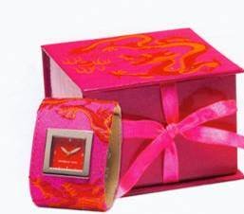
본문
철수: 내일부터 겨울 방학인데 무엇을 하시겠어요?
从明天开始寒假，你打算干什么？
윌슨: 저는 이번 겨울에 영국에 갈 거예요.
我这个寒假想去英国。
철수: 고향에 누가 계세요?
家乡有谁？
윌슨: 가족들과 친구들이 살고 있어요.
我的家人和朋友们在那里。
철수: 선물을 준비하셨어요?
准备礼物了吗？
윌슨: 네, 어제 백화점에 가서 선물을 샀어요.
是的，昨天去百货店买礼物了。
철수: 윌슨 씨가 가면 부모니께서 참 좋아하실 거예요.
维尔森去的话父母一定会很高兴的。
윌슨: 네, 그래서 저도 빨리 가고 싶어요.
是的，所以我也想快点走。

Slide 209

28과 책방에 가려고 합니다.
발음과 단어
1) 발음
책방 [책빵]
강의 [강이]
광화문 [광화문]

Slide 210
어휘와 표현
책방 书店
강의 讲义
예: 강의가 있다 [없다]
오늘은 강의가 있어요.
언제 강의가 없어요?
--토요일과 일요일에는 강의가 없어요.
강의를 하다/ 듣다/받다
이 선생님께서 강의를 하십니다.
오늘은 한국어 강의를 합니다.
저는 김 선생님(의) 강의를 들어요.
한국 역사 강의를 받고 싶어요.
광화문 光华门
보다 看
크다 大
여러 가지 很多种
예: 여러 가지 과일들을 샀습니다.
백화점에는 여러 가지 옷이 있습니다.
여기에는 여러 가지 책이 있어요.
다 都，全
예: 다 V
이 서점에는 여러 가지 책들이 다 있어요.
학생들이 다 집에 갔어요.
강의가 다 끝났어요?
밥을 다 먹었어요?
지도 地图
-ㄹ/을 冠形词词尾
--(으)ㄹ 것이다 表示推测或意志。
작다 小
축구 足球
서점 书店
N을/를 기다리다 等待
예: 학교 앞에서 친구를 기다렸어요.
버스를 기다리고 있어요.
지금 전화를 기다려요.
동생을 기다리면서 책을 읽었어요.

Slide 211
문법
1) N보다 (더) A
表示比较。相当于汉语的“主语……比……”。
형이 나보다 더 작습니다. (나보다 형히 더 작습니다.)
지하철이 버스보다 더 빨라요. (버스보다 지하처이 더 빨라요.)
이 옷이 저 옷보다 더 비싸요. (저 옷보다 이 옷이 더 비싸요.)

Slide 212
문법
2) V—ㄹ/을 N
用于谓词词干后，表示未来时制的同时，兼表推测、可能、意愿、打算、应该等语法意义。
읽을 책이 많아요.
마실 물 좀 주세요.
동생에게 줄 선물입니다.
내일 먹을 음식이에요.
이것은 9시에 떠날 기차예요.

Slide 213
qq:641895559
문법
3) V—(으)ㄹ 것이다
表示推测或意志，相当于“大概”、“可能”、“一定”。
저는 영국에 갈 것입니다.
우리는 냉면을 먹을 것입니다.
나는 음악을 들을 것입니다.

Slide 214
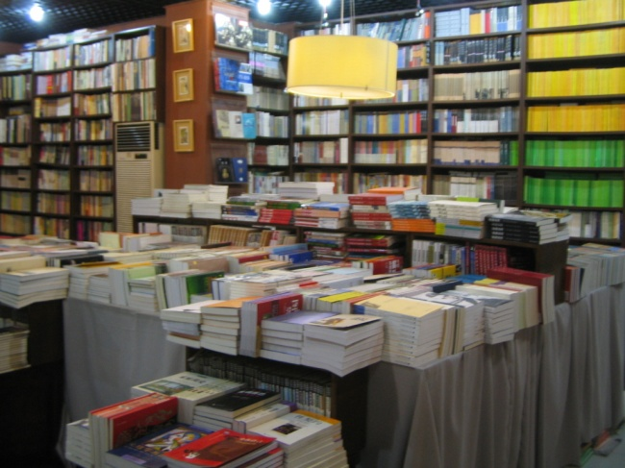
본문
오늘은 토요일입니다. 강의가 없습니다. 앙리는 학교 앞에서 친구들을 기다리고 있습니다. 그들과 함께 광화문에 있는 책방에 가려고 합니다. 그 책바은 서울대 책방보다 더 큽니다. 거기에는 여러 가지 책들이 다 있습니다. 앙리는 한국어 사전과 서울 지도를 사려고 합니다. 그리고 동생에게 줄 한국 역사책도 한 권 살 것입니다.
今天是星期六。没有课。昂利正在学校前面等朋友们。想和他们一起去在光华门的书店。那个书店比汉城大学的书店更大。在那里许多种类的书都有。昂利想买韩国语字典和汉城地图。而且想买一本给弟弟的韩国历史书。

Slide 215
29과 한국 돈으로 바꿔 주세요.
발음과 단어
1) 발음
바꿔 주세요 [바꿔주세요]
여권 [여꿘]
잘 못해요 [잘모태요]

Slide 216
어휘와 표현
어휘와 표현
바꾸다 换，替换，交换
예: N을/를 N(으)로 바꾸다
달러를 한국 돈으로 바꾸려고 해요.
천 원을 잔돈으로 바꿀 수 있어요?
이 책을 사전으로 바꿔 주세요.
달러 美圆
전부 全部
여권 护照
보여 주다 给……看
예: N에게 N을/를 보여 주다 [보여 드리다]
저에게 여권을 보여 주세요.
친구에게 제 방을 보여 주었어요.
선생님께 공책을 보여 드렸어요.
우리에게 선물을 보여 주십시오.
그런데 但是，表示转折

Slide 217
어휘와 표현
잘 好，好好地
뭘요 什么
예: 한국말을 잘하시는군요!
--뭘요. 잘 못해요.
요즈음 아주 바쁘시군요!
--뭘요. 바쁘지 않아요.
도와 주셔서 고맙습니다.
--뭘요.
아직 尚，还
예: 아직 일어나서 않았어요?
숙제를 아직 못 했어요.
학생들이 아직 다 안 왔어요.
한국말을 아직 잘 못해요.
텔레비전 뉴스를 아직 잘 못 들어요.
자 发语词
잔돈 零钱
예: 이번 주말에 제주도에 갑시다.
그런데 뭘 타고 가면 좋으까요?
많이 기다렸지요?
그런데 몇 시에 도착했어요?
한국말을 잘해요.
그런데 한국 노래를 못 해요.
일찍 일어났어요.
그런데 학교에 늦었어요.
--는군요 表示感叹的终结词尾

Slide 218
문법
1） V—아/어 드리다
表示给某人做某种动作。
드리다是주다的敬语，如果对主体涉及的人表示尊敬，就应该用드리다，不能用주다。
얼마를 바꿔 드릴까요?
--400달러를 바꿔 주세요..
한국말을 가르쳐 드릴까요?
--네, 가르쳐 주세요..
어머니를 도와 드리세요.
책을 사 드리겠어요.
무슨 책을 사 줄까요?
--역사책을 사 주세요.

Slide 219
문법
2） V—는군요
用于动词词干后，表示对事物的肯定与感叹。用于需要对听者表示尊敬的场合。多用语口语中。在动词词干后，常用—는군요这一形式。
한국말을 잘하시는군요!
집에 편지를 쓰는군요!
걸으면서 음악을 듣는군요!
은행에서 일하시는군요!
신림동에 사는군요!
꽃이 참 예쁘군요!
산이 아름답군요!

Slide 220
문법
3） N을/를 잘하다 [잘 못하다]
表示某一事情做的好/不好。
한국말을 잘해요?
--네, 잘해요.
수영을 잘하세요?
--아니오, 잘 못해요..
철수는 일을 잘합니까?
--네, 아주 잘해요.
나는 한국어를 아직 잘 못합니다.

Slide 221
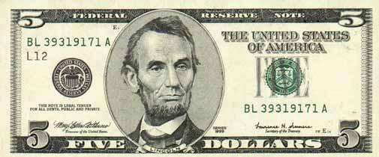
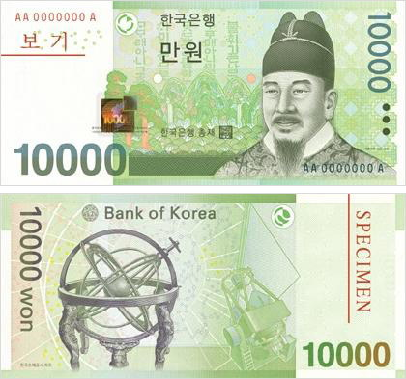
본문
윌슨: 여기서 달러를 바꿀 수 있습니까?
这里能够换美元吗？
아가씨: 네,얼마를 바꿔 드릴까요?
能，换多少给您？
윌슨: 400달러를 전부 한국 돈으로 바꿔 주세요. 오늘은 1달러에 얼마입니까?
请把400美元都换成韩国钱给我。今天1美元换多少？
아가씨: 1200원이에요. 여권 좀 보여 주세요.그런데 한국말을 아주 잘하시는군요!
是1200元。请给我看一下您的护照。您韩国语说的真好啊！
윌슨: 뭘요. 아직 잘 못해요.
什么呀。不怎好。
아가씨: 자, 여기 480.000원 있습니다. 여권도 받으세요. 안녕히 가세요.
这里是480，000元。 请收好护照。再见。

Slide 222
30과 어떤 영화였어요?
발음과 단어
1) 발음
끝내고 [끈내고]

Slide 223
어휘와 표현
N은요?/는요? 表示疑问的终结词尾
예: 저는 못 가요. 윌슨은요?
철수는 왔어요. 영숙이는요?
어제는 따뜻했어요. 오늘은요?
--오늘도 따뜻해요.
버스가 복잡해요. 지하철은요?
--지하철은 복잡하지 않아요.
다음에(는) 下次，以后
예: 시간이 없으니까 다음에 만납시다.
다음에는 제가 점심을 사겠어요.
다음에는 나도 같이 갈게요.
지내다 度过
예: 주말을 친구와 함께 지냈어요.
방학을 어디에서 지내시겠어요?
--친구 집에서 지내겠어요.
요즈음 어떻게 지내십니까?
--잘 지내고 있어요.
시골 乡下，农村
여기저기 这里那里
예: 여기저기 구경했어요.
책을 사러 여기저기 다녔어요.
그저 그렇다 就那样
예: 그 영화 재미있었어요?
--그저 그랬어요.
불고기가 맛있어요?
--그저 그래요.
심심하다 无聊
끝내다 结束
--(으)러 表示目的的连接词尾
어떤 什么样
만화 漫画
슬프다 悲伤的
타이타닉 泰坦尼克

Slide 224
문법
1） V—(으)러 가다 [오다]
表示去/来某一地方做某件事。
밥을 먹으러 식당에 갑시다.
달러를 바꾸러 은행에 갈까요?
친구를 만나러 왔어요.
한국말을 배우러 학교에 다닙니다.

Slide 225
문법
2） 어떤 N
어떤 책을 읽어요?
어떤 영화를 봤어요?
어떤 선물을 살 거예요?
어떤 사람을 좋아해요?
http://78829.taobao.com

Slide 226
문법
3） N—이었다/였다
선물이 꽃이었어요.
선물이 시계였어요.
어떤 운동이었습니까?
어떤 영화였습니까?
--슬픈 영화였어요.
숙제가 무엇이었어요?
1달러에 얼마였어요?

Slide 227
문법
4） 안 A/V
用于谓词前面，表示否定。
영화 안 좋아해요?
--네, 안 좋아해요.
수업 안 끝났어요?
--네, 안 끝났어요.
아침 안 먹었어요?
--아니오, 안 먹었어요.
요즈음 안 바빠요?
--아니오, 바빠요.

Slide 228

본문
윌슨: 주말 잘 지냈어요?
周末过的好吗？
영숙: 네 ,시골에서 사는 친구가 와서 함께 여기저기 구경을 다녔어요. 윌슨 씨는요?
是的，乡下的朋友来了，这里那里一起观光了。维尔森你呢？
윌슨: 그저 그랬어요. 어제는 심심해서 숙제를 끝내고 영화를 보러 갔어요.
就那样。昨天无聊，做完作业后就去看电影了。
영숙: 어떤 영화였어요?
什么样的电影？
윌슨: 만화 영화였는데, 재미있었어요. 영숙 씨는 영화 안 좋아해요?
是漫画。很有趣。英淑你不喜欢电影吗？
영숙: 아조, 나도 아주 좋아해요. 다음에는 나도 같이 가요.
啊，我也很喜欢。下次我也一起去。

